Slide 1

mertus Meetup | Hamburg, 5. September 2024 | @nilshartmann
Full
NILS HARTMANN
Generation
Nächste
https://nilshartmann.net
Webframeworks
Alles
Fullstack
Wahl
was?
oder
Slides: https://react.schule/fullstack-oder-was

Slide 2


https://nilshartmann.net
NILS HARTMANN
nils@nilshartmann.net
Freiberuflicher Entwickler, Architekt, Trainer aus Hamburg
Java, Spring, GraphQL, React, TypeScript
https://graphql.schule/video-kurs
https://reactbuch.de

Slide 3
BEISPIEL-CODE
Ihr findet das "Recipify"-Beispiel in unterschiedlichen Implementierungen (und leicht unterschiedlichem Feature-Set) hier:
HTMX mit Spring Boot und React SPA
https://github.com/nilshartmann/jughh-spa-oder-htmx-backend
Next.JS
https://github.com/nilshartmann/nextjs-workshop

Slide 4
Webanwendungen...

Slide 5
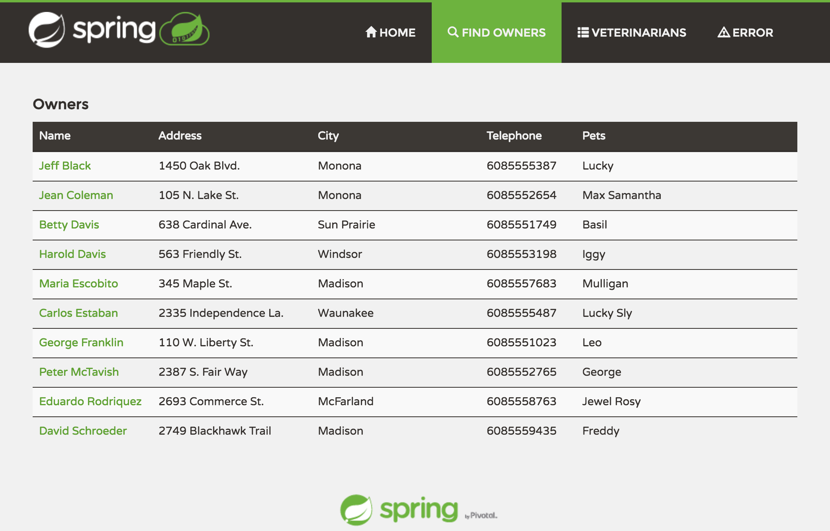
Webanwendungen

Slide 6
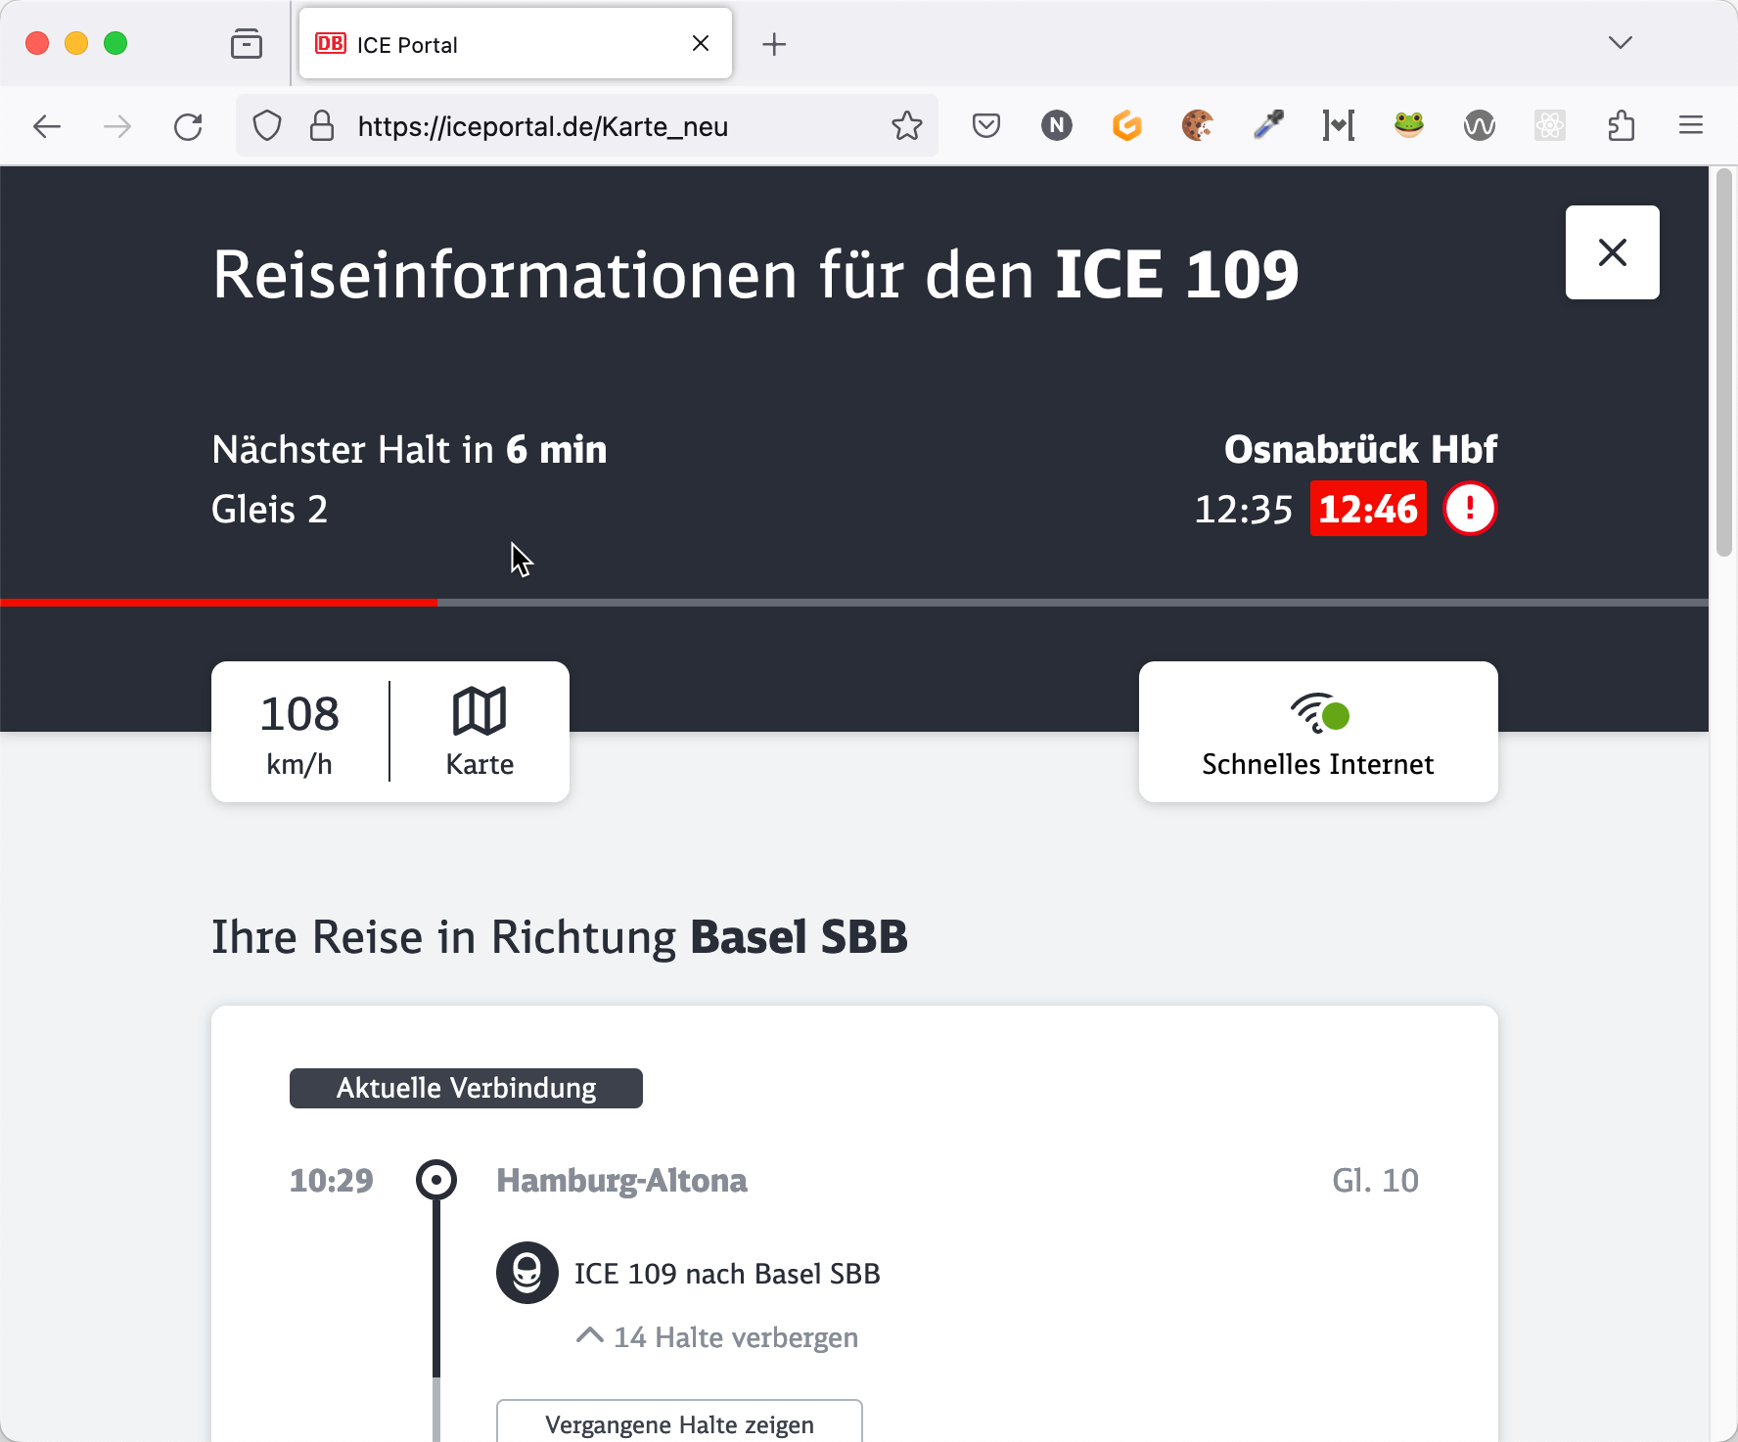
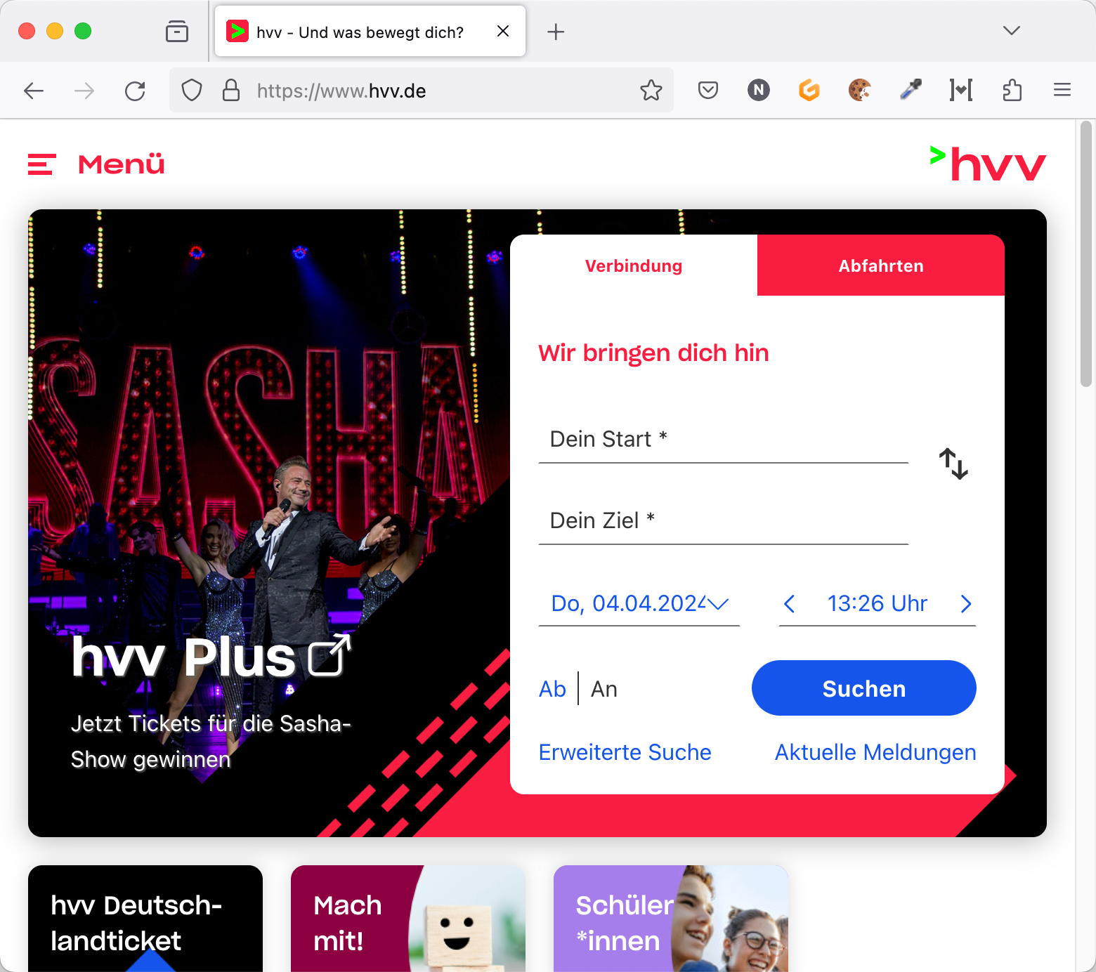
Webanwendungen

Slide 7
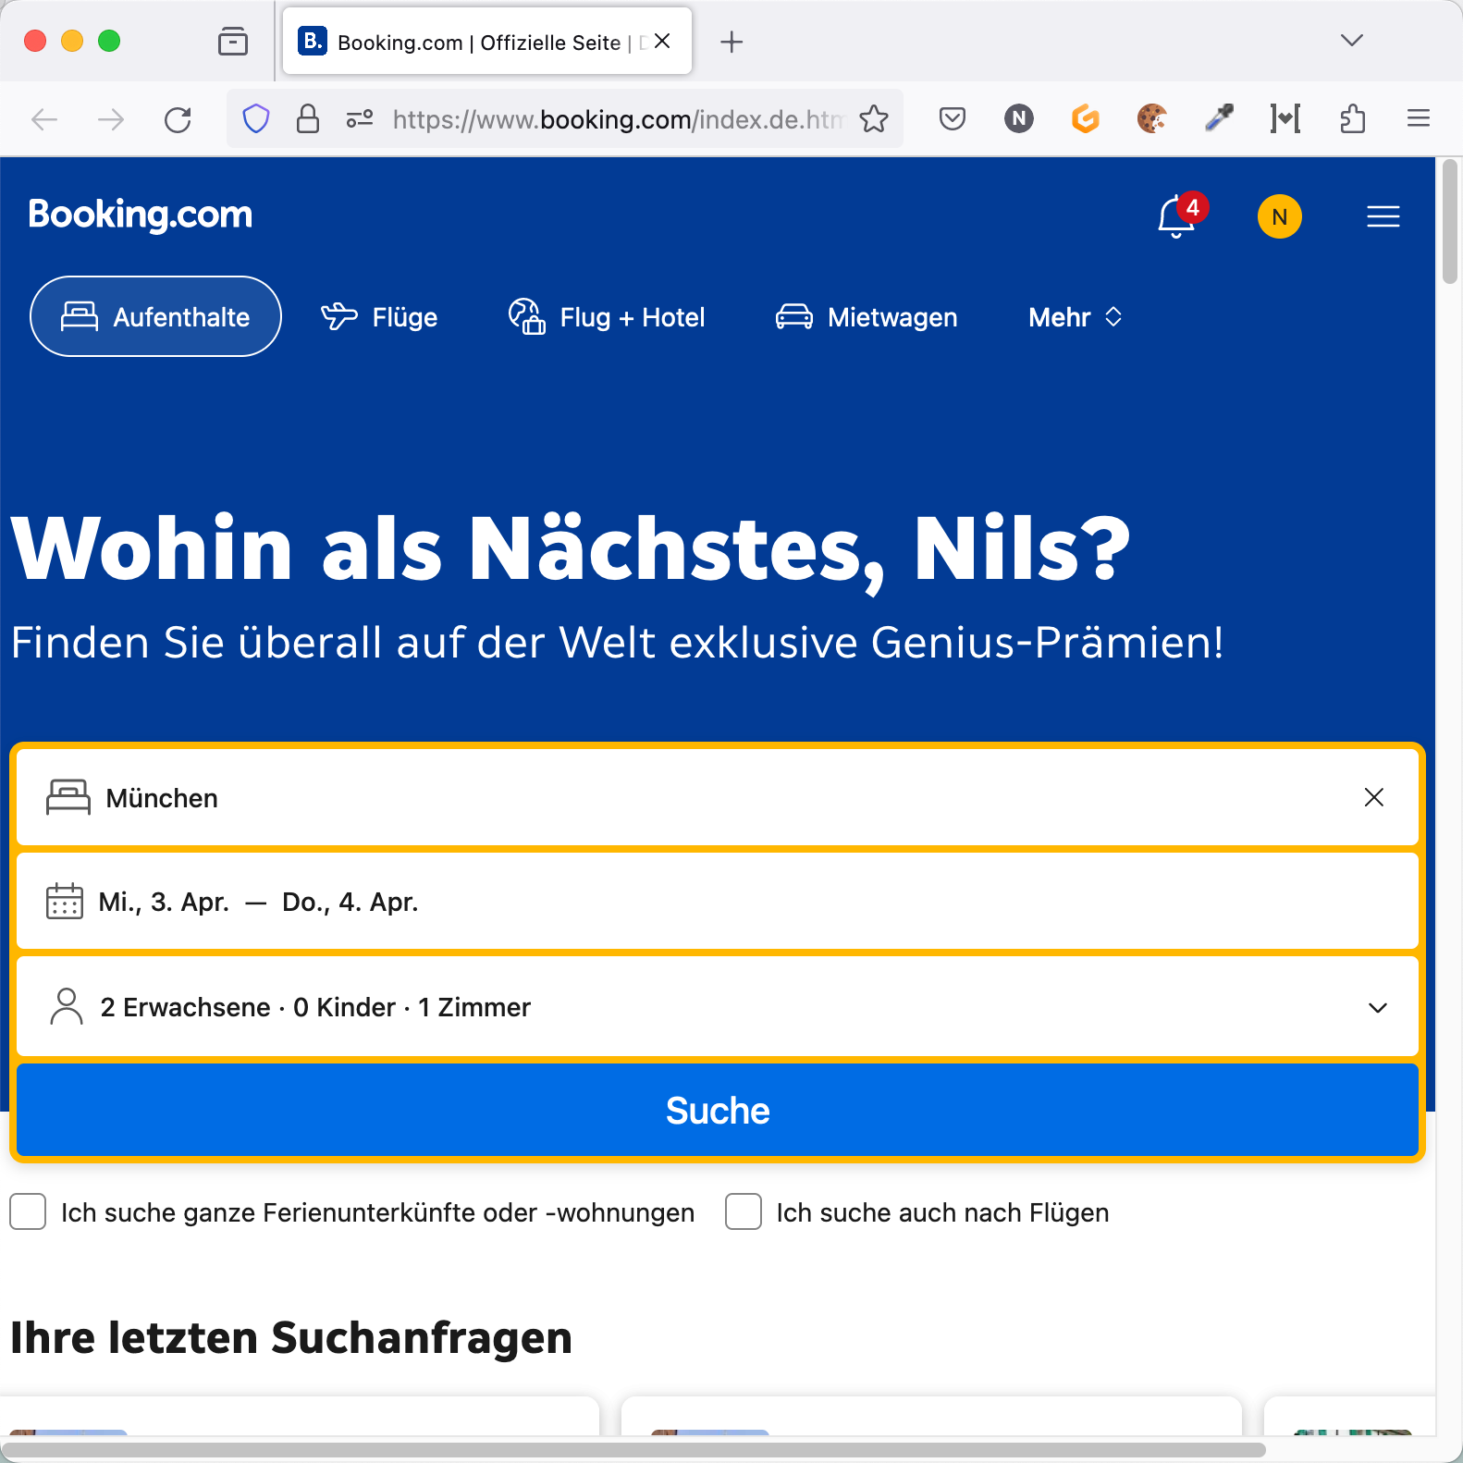
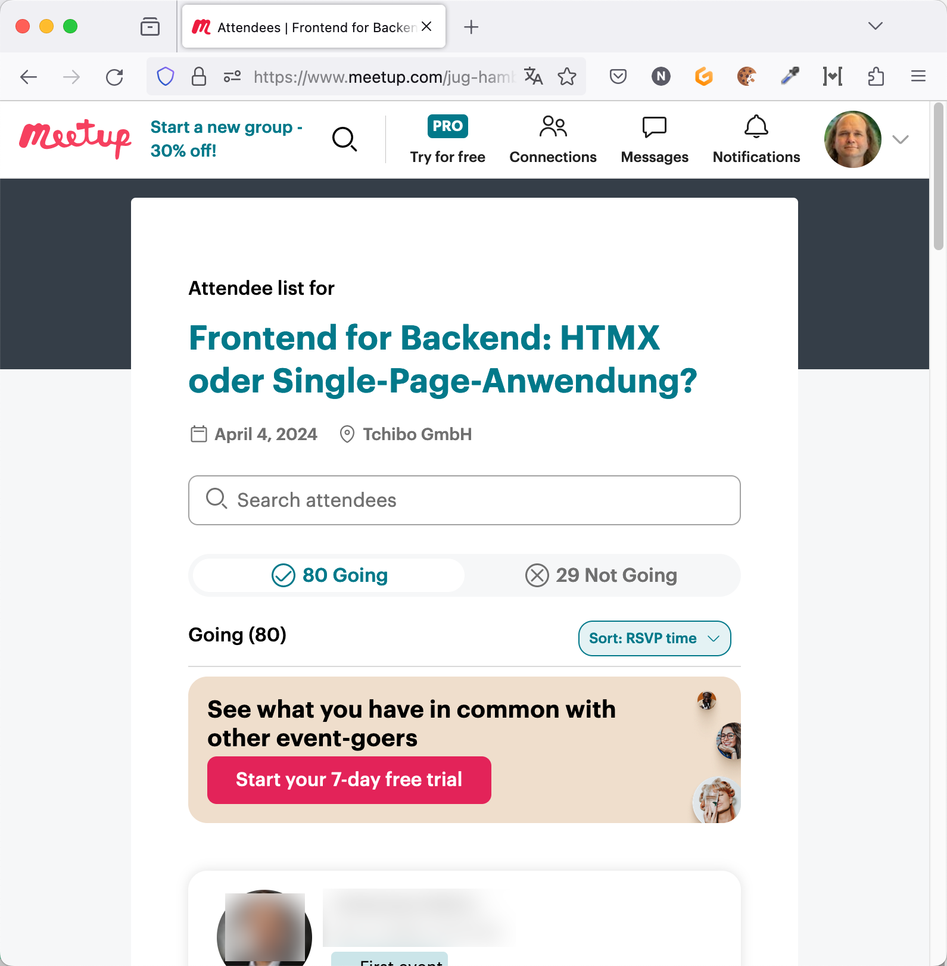
Webanwendungen

Slide 8
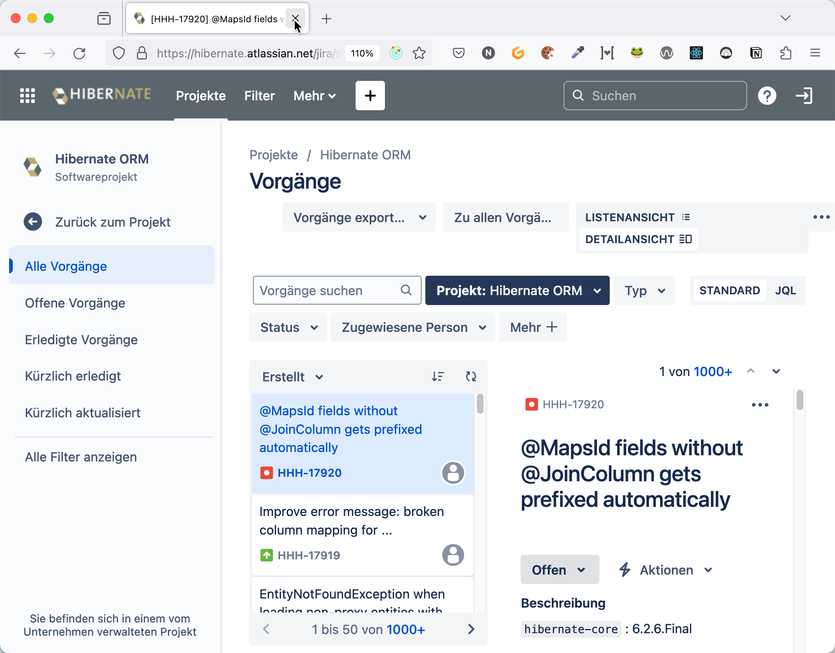
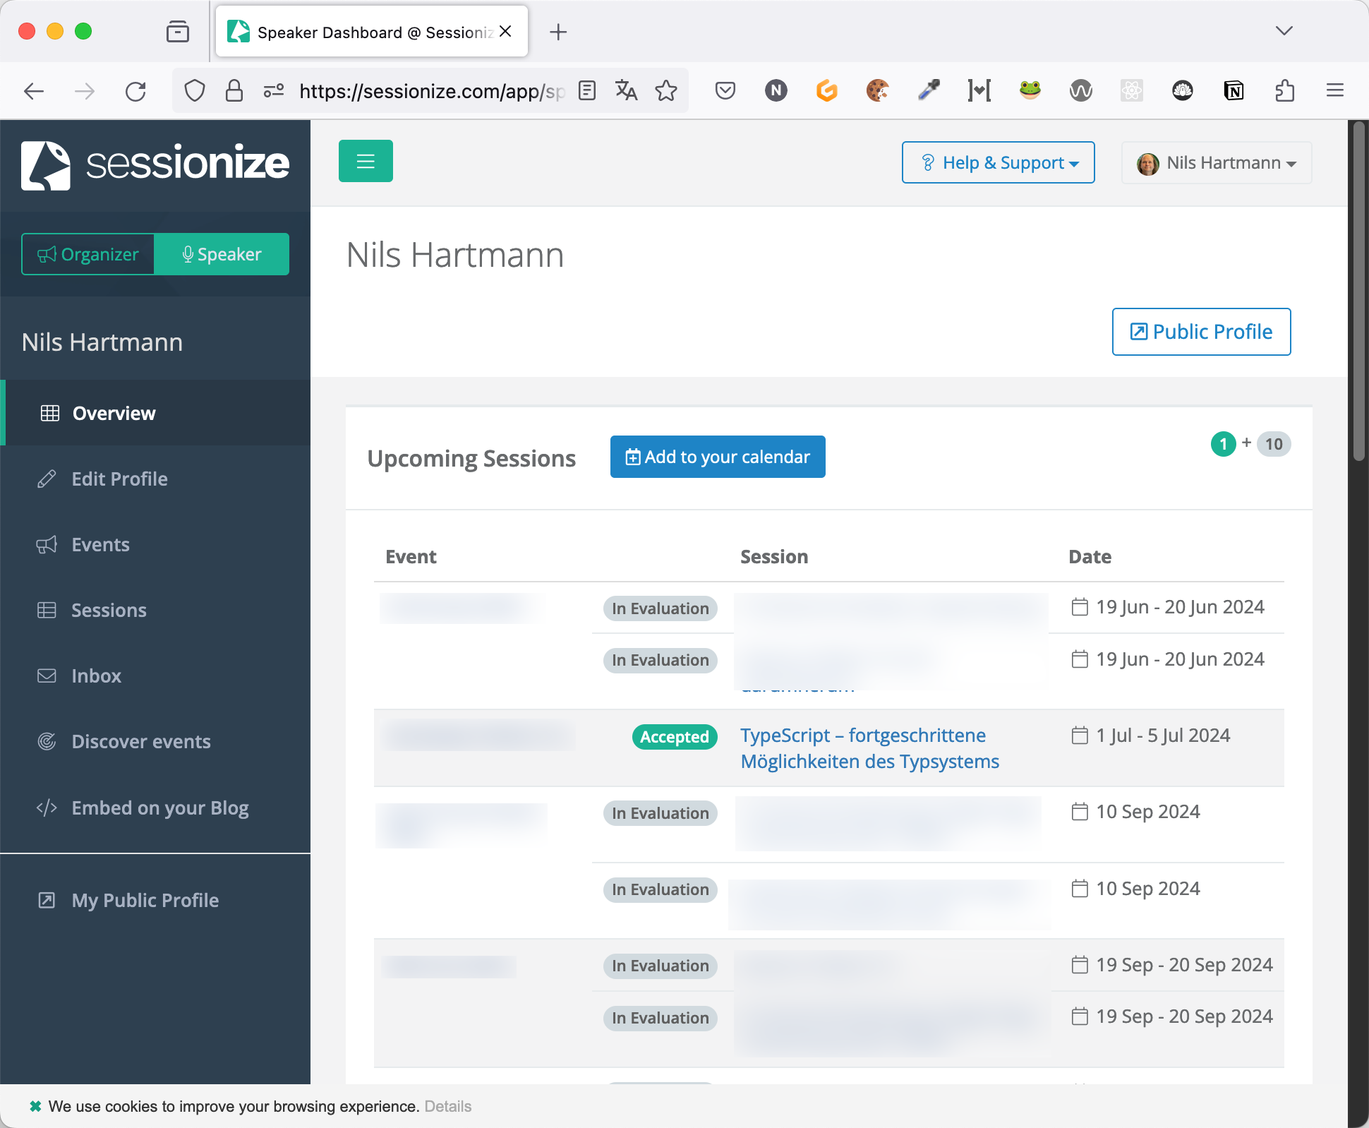
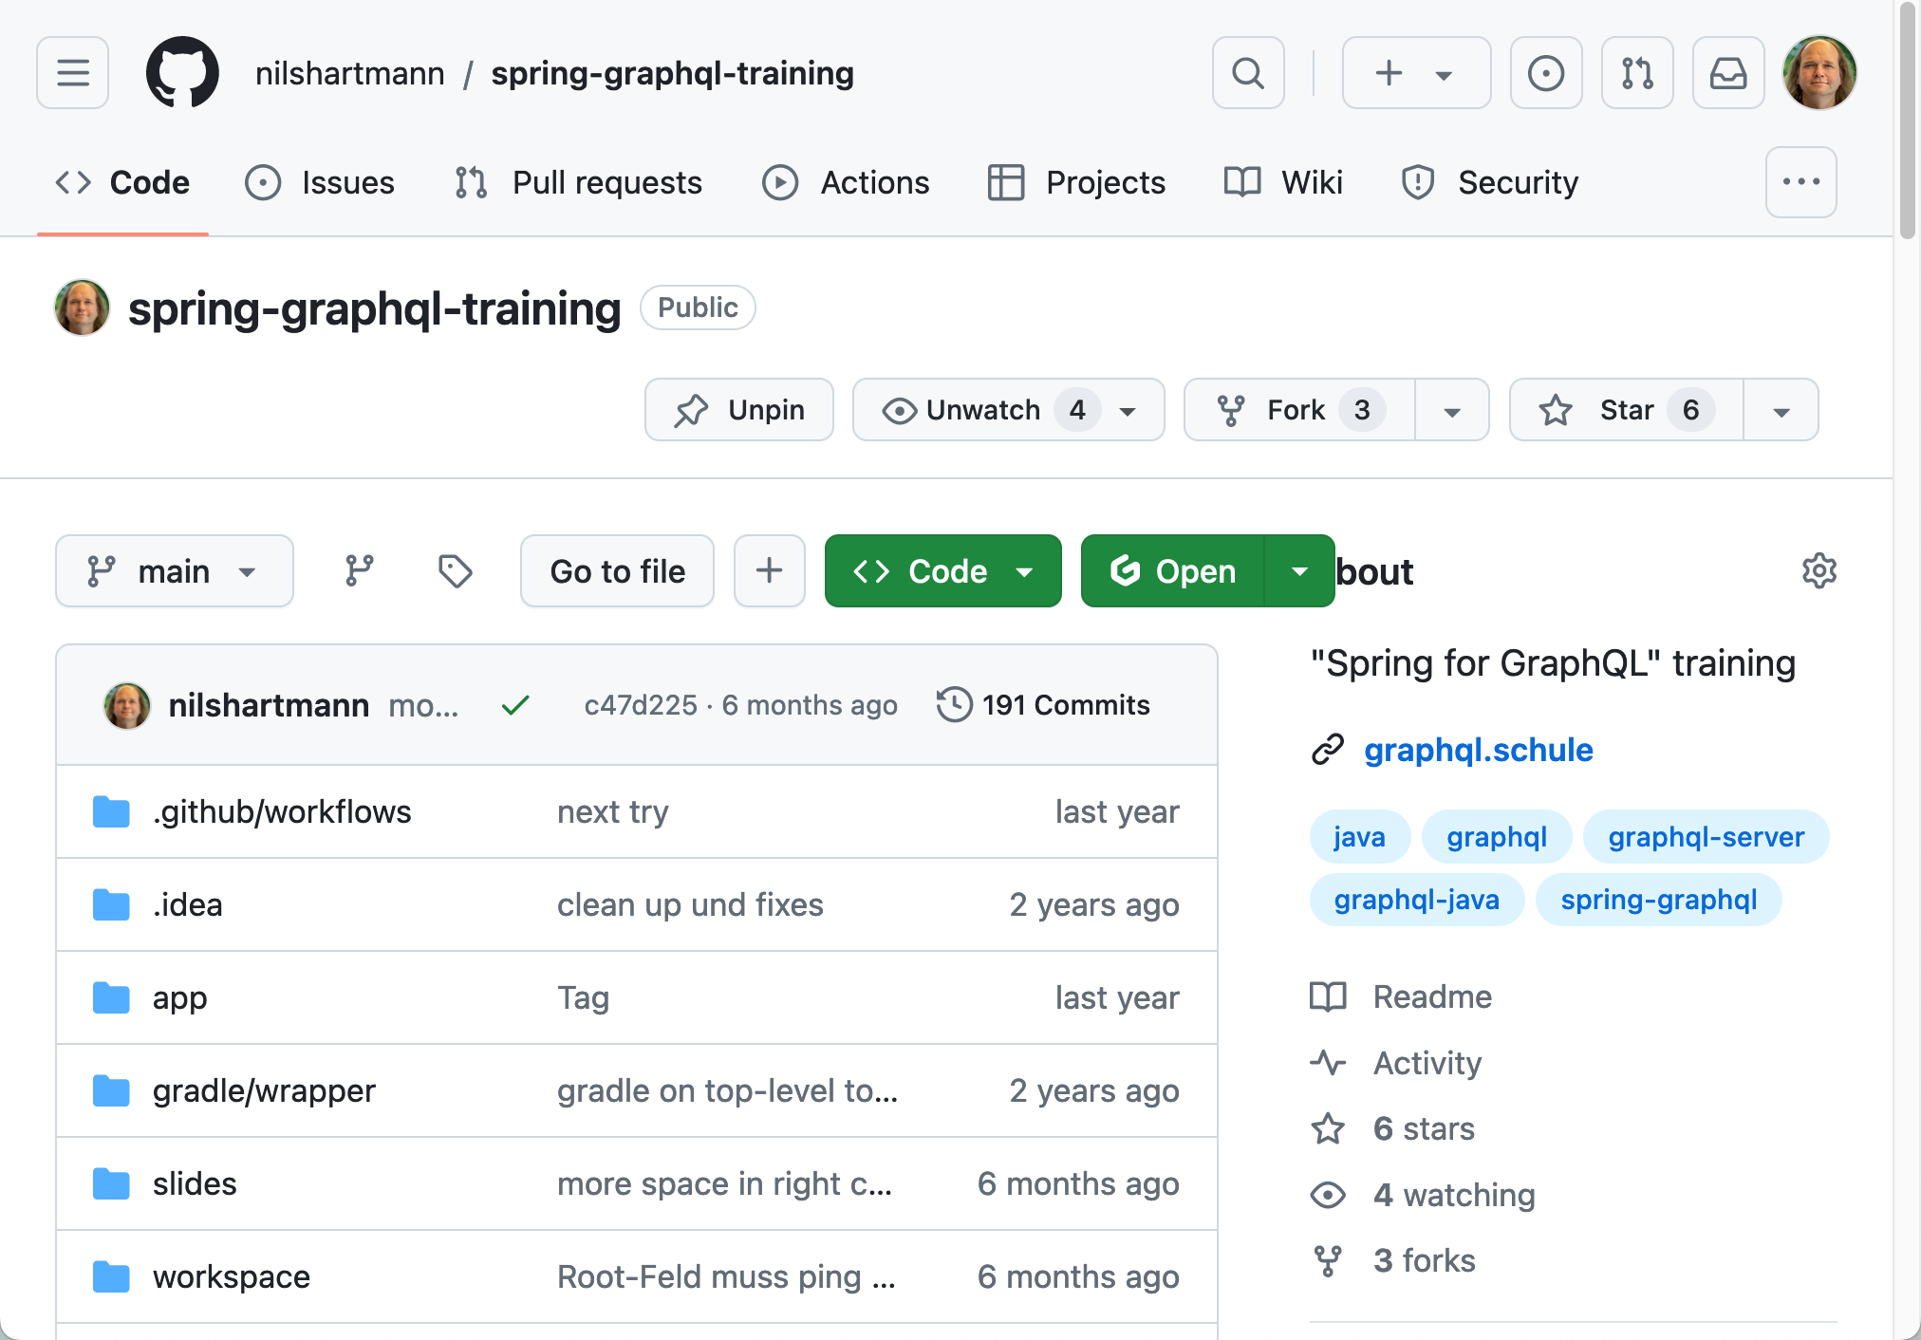
Webanwendungen

Slide 9
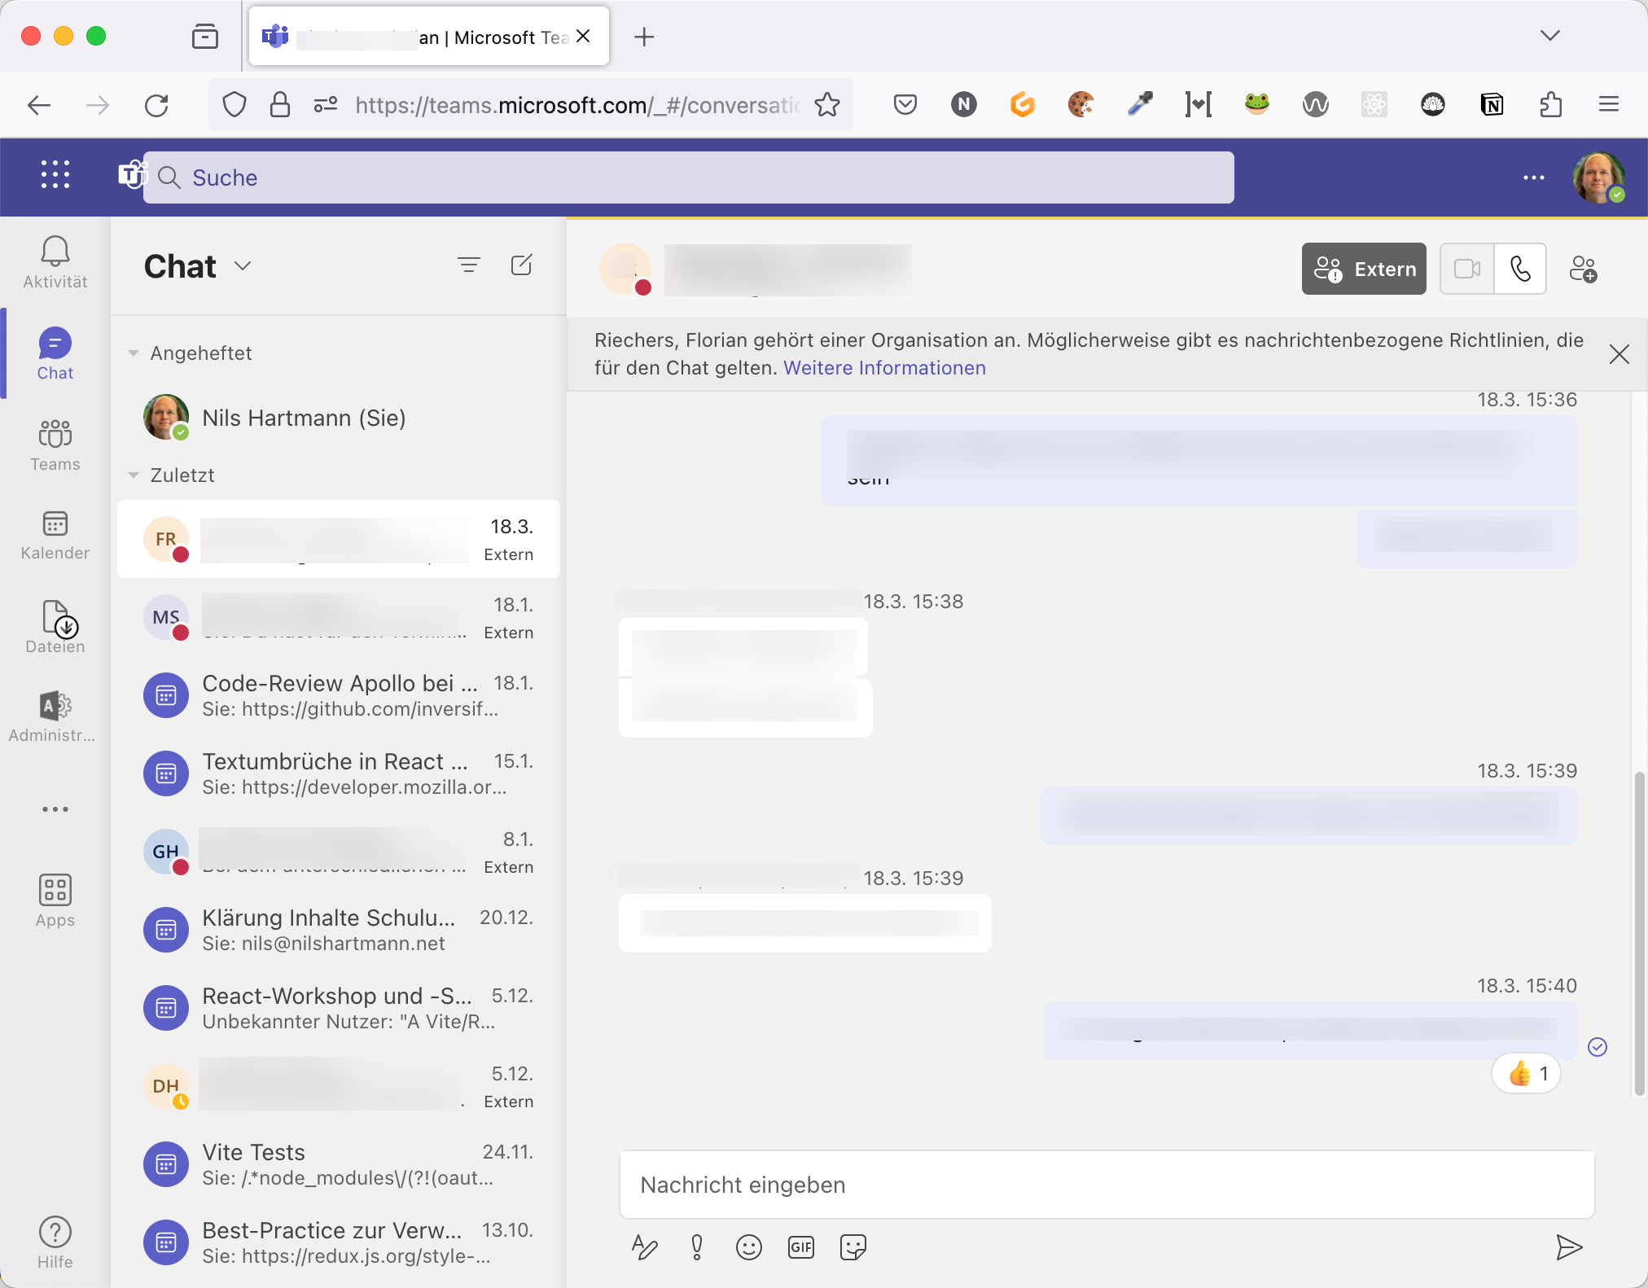
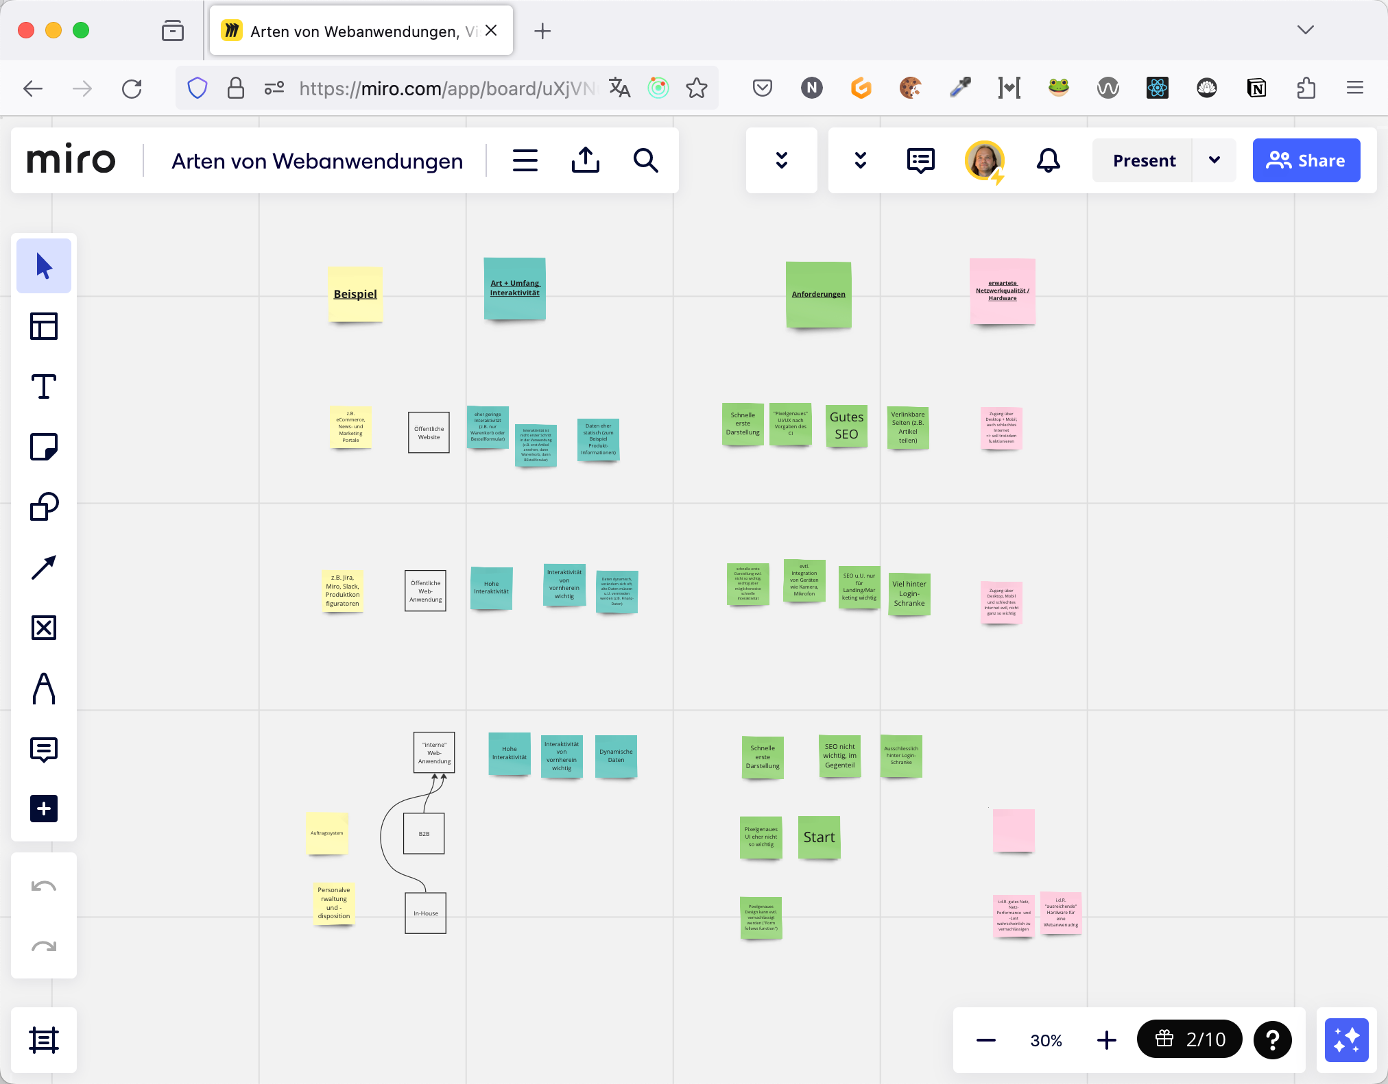
Webanwendungen

Slide 10
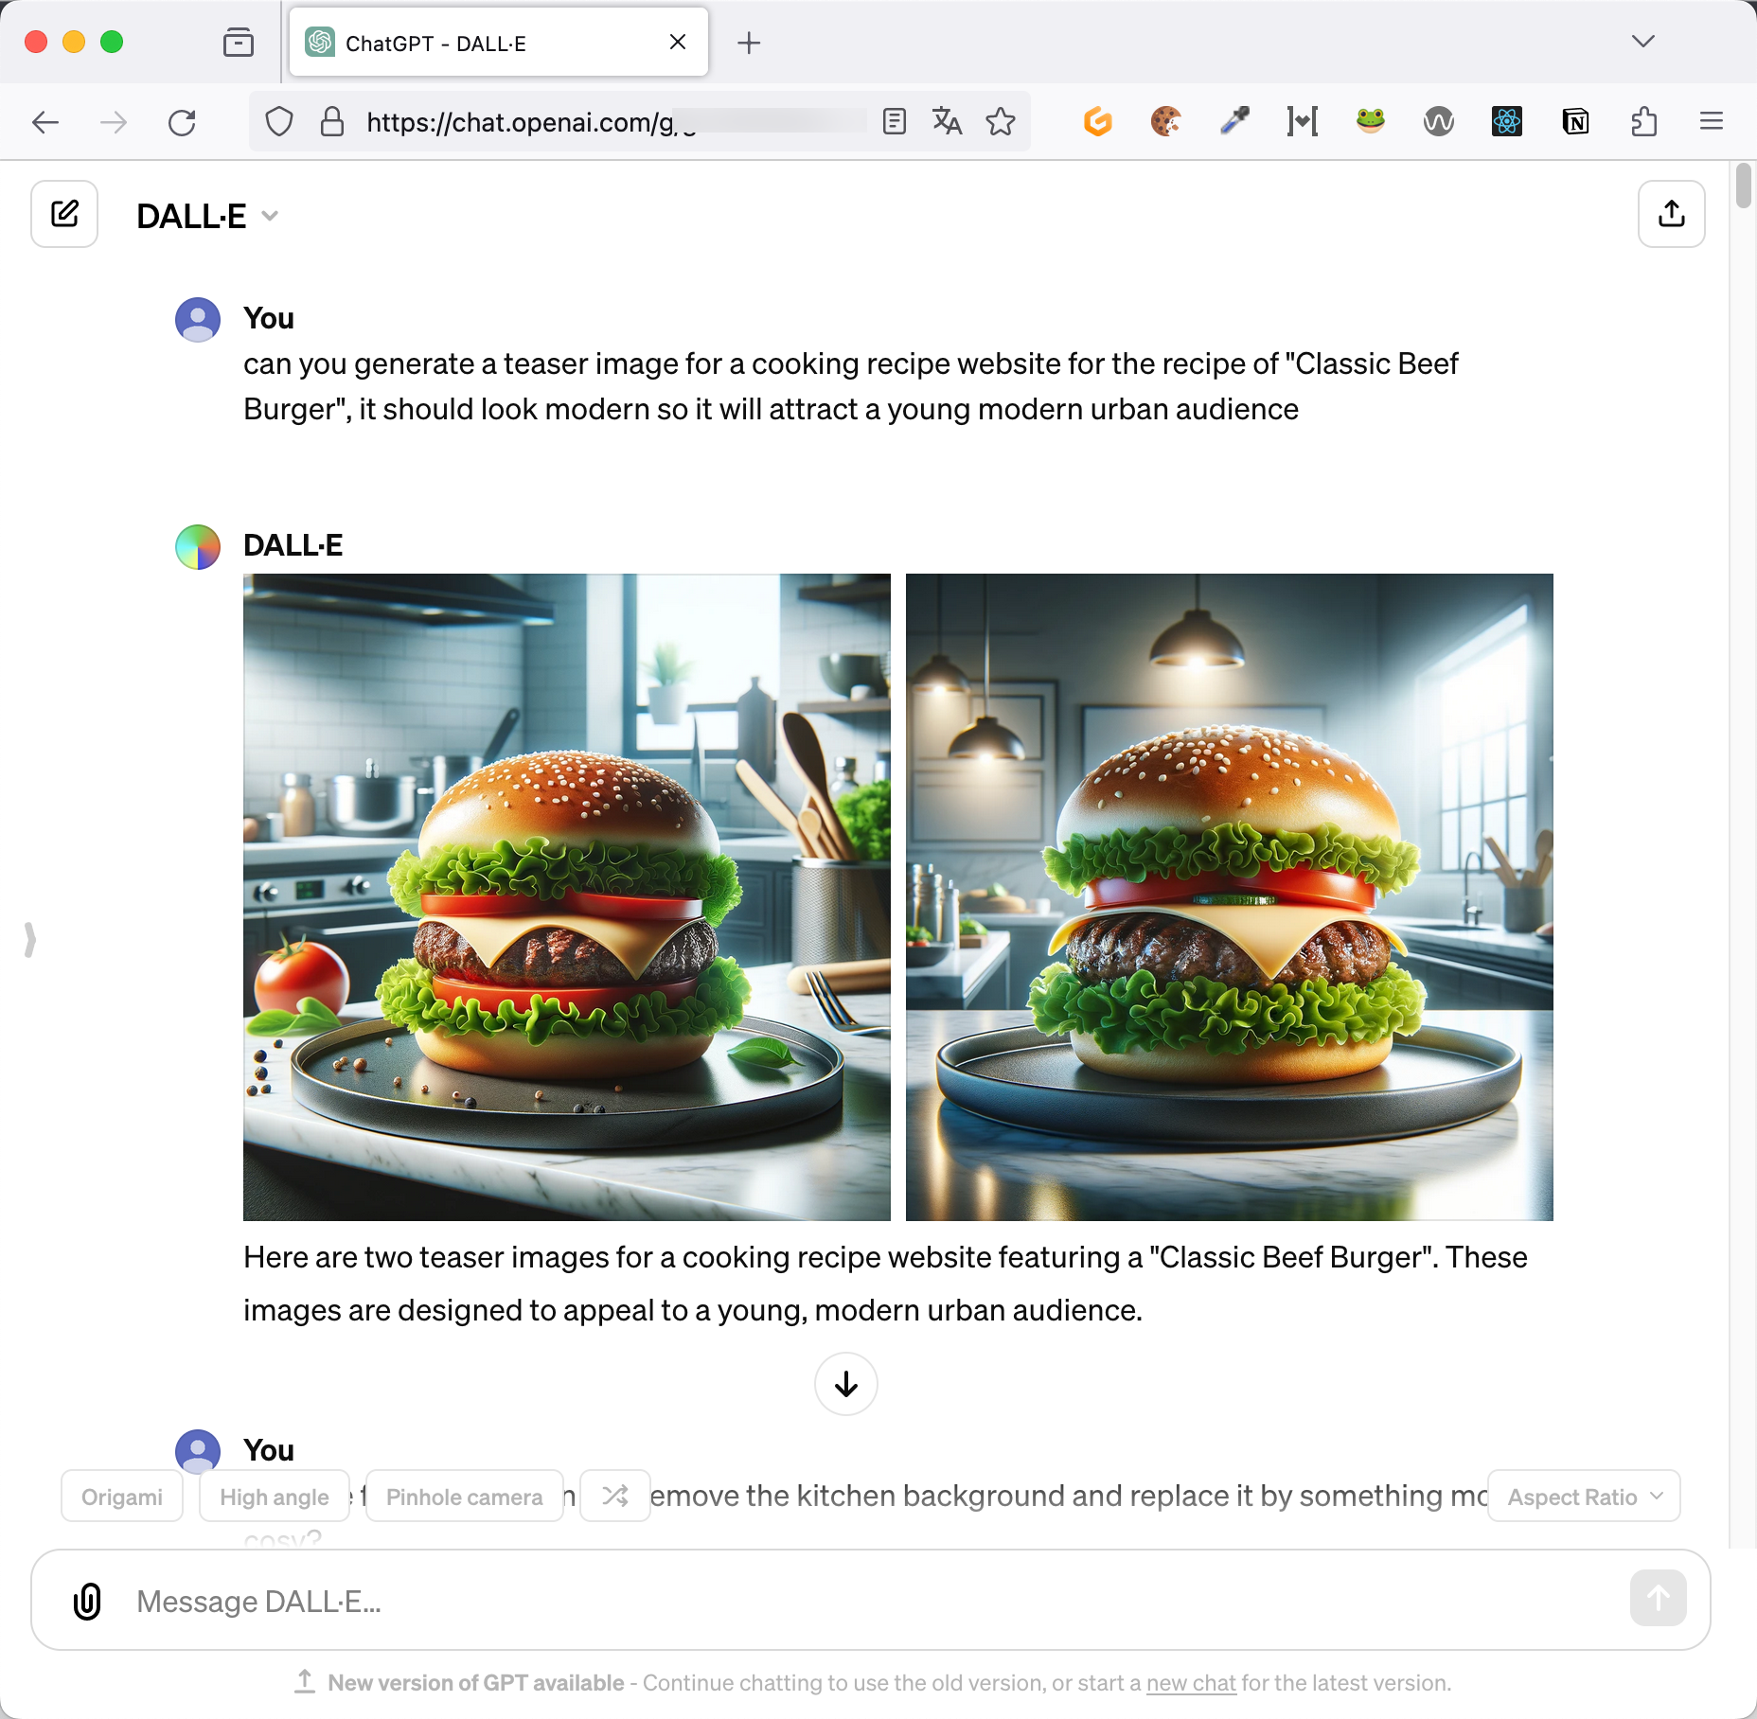
Webanwendungen

Slide 11
Webanwendungen
Die Webanwendung gibt es nicht

Slide 12
Webanwendungen
Die Webanwendung gibt es nicht
...aber: (fast) alle brauchen JavaScript 🙀

Slide 13
Webanwendungen
Die Webanwendung gibt es nicht
...aber: (fast) alle brauchen JavaScript 🙀
...die Frage ist nicht: ob, sondern wo und wieviel

Slide 14
Webanwendungen
Die Webanwendung gibt es nicht
...aber: (fast) alle brauchen JavaScript 🙀
...die Frage ist nicht: ob, sondern wo und wieviel
...und wer es schreibt (oder erzeugt) 😈

Slide 15
Webanwendungen
These: ihr braucht eher JS, als ihr denkt 😈

Slide 16
Webanwendungen
Es geht also "nur" darum, wie wir mit JavaScript umgehen:

Slide 17
Webanwendungen
Es geht also "nur" darum, wie wir mit JavaScript umgehen:
Welche Konsequenz hat JavaScript zur Laufzeit

Slide 18
Webanwendungen
Es geht also "nur" darum, wie wir mit JavaScript umgehen:
Welche Konsequenz hat JavaScript zur Laufzeit
...und bereits während der Entwicklung?

Slide 19
Webanwendungen
Klassische serverseitige Anwendung...

Slide 20
Webanwendungen
Klassische serverseitige Anwendung...
Typische Vertreter zum Beispiel Spring MVC, PHP, .NET, Node.JS
Oft Model-View-Controller (MVC) Pattern
Templatesprache (z.B. Thymeleaf, Handlebars)

Slide 21
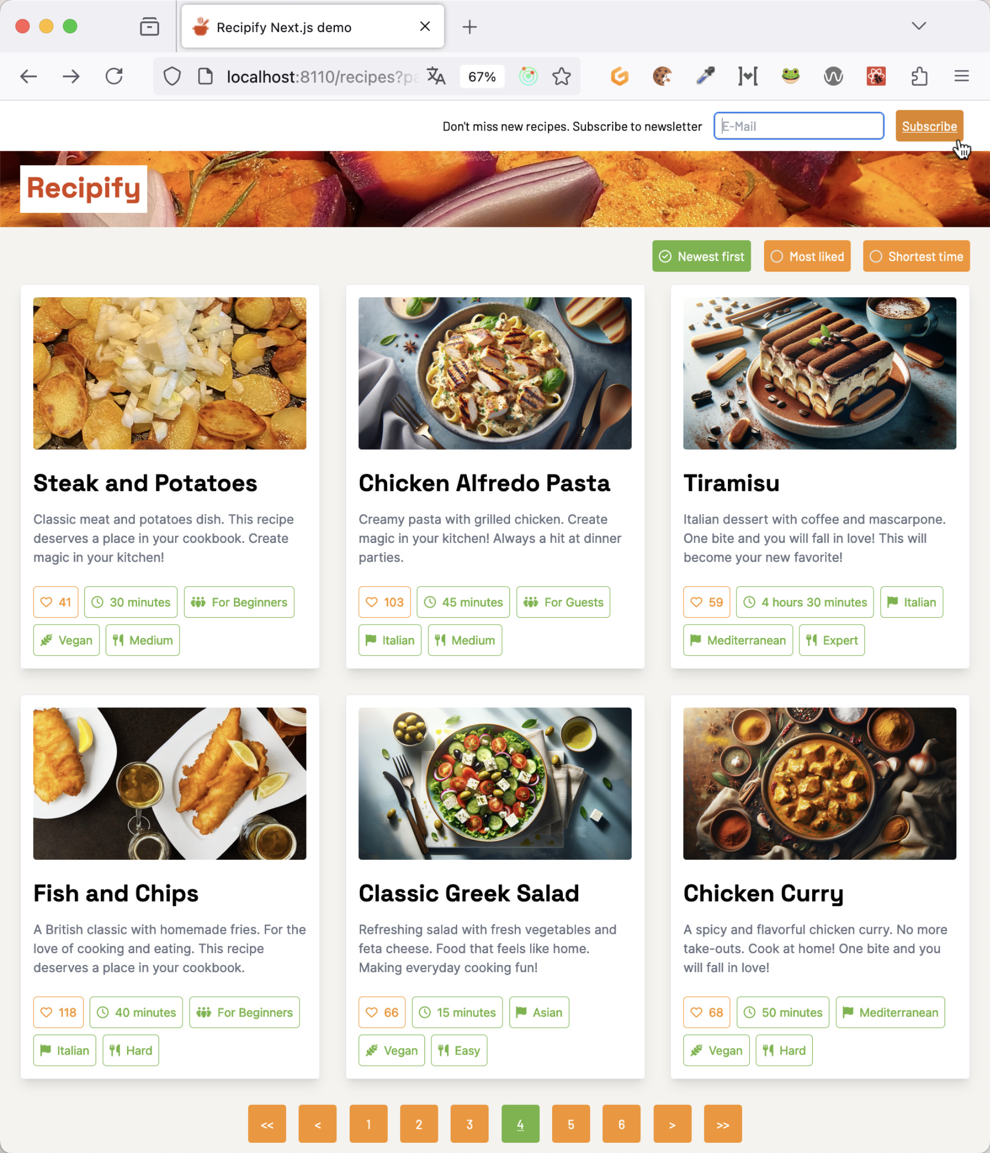
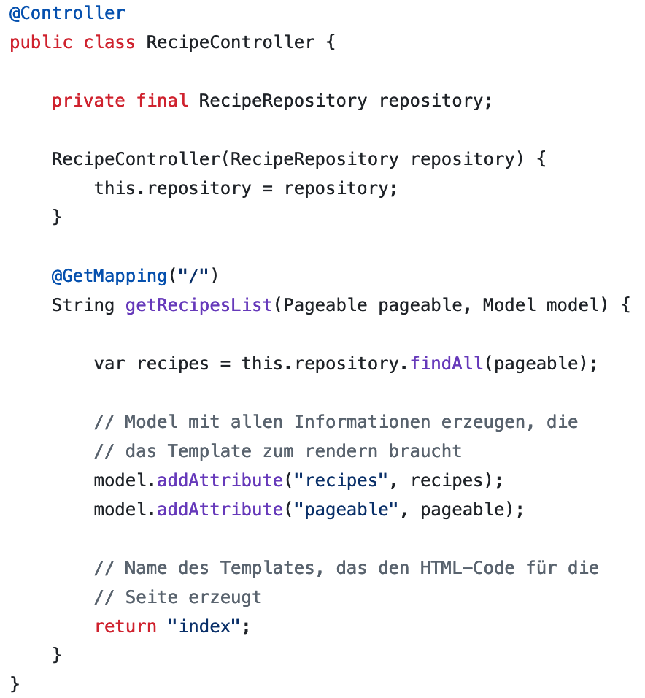
Webanwendungen
Unser Server erzeugt eine HTML-Seite...

Slide 22
Webanwendungen
...die ist aber komplett statisch

Slide 23
Webanwendungen
...die ist aber komplett statisch
Interaktion per Link

Slide 24
Webanwendungen
...die ist aber komplett statisch
Interaktion per Link
oder Formular

Slide 25
Webanwendungen
...die ist aber komplett statisch
Interaktion per Link
oder Formular
in jedem Fall wird eine komplett neue Seite abgefragt

Slide 26
Webanwendungen
Bei jeder Interaktion: ein Server-Roundtrip...
ist das ein Problem? 🤔
was hat das für Konsequenzen? 🤔

Slide 27
Webanwendungen
Bei jeder Interaktion: ein Server-Roundtrip...
Menge an Daten, Latenz
Zustand in Eingabefeldern geht verloren
Animationen etc. laufen nicht weiter

Slide 28
Webanwendungen
Bei jeder Interaktion: ein Server-Roundtrip...
Menge an Daten, Latenz
Zustand in Eingabefeldern geht verloren
Animationen etc. laufen nicht weiter
🕵️‍♂️ Newsletter
🕵️‍♂️ Like-Button
🕵️‍♂️ Timer

Slide 29
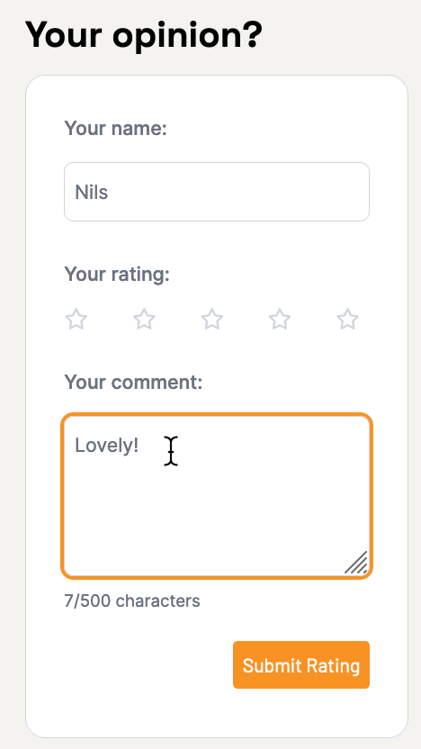
Webanwendungen
Weitere Interaktionen...
Feedback direkt beim Tippen
z.B. Zeichen-Zähler

Slide 30
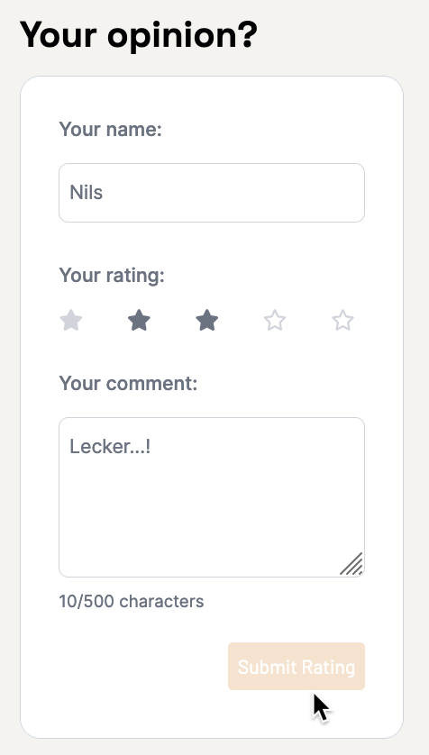
Webanwendungen
Weitere Interaktionen...
Feedback direkt beim Tippen
Zeichen-Zähler
Doppeltes Submit verhinden

Slide 31

Webanwendungen
"Können wir nicht hier und da, ad-hoc JavaScript hinzufügen?"
HTML-Seite

Slide 32
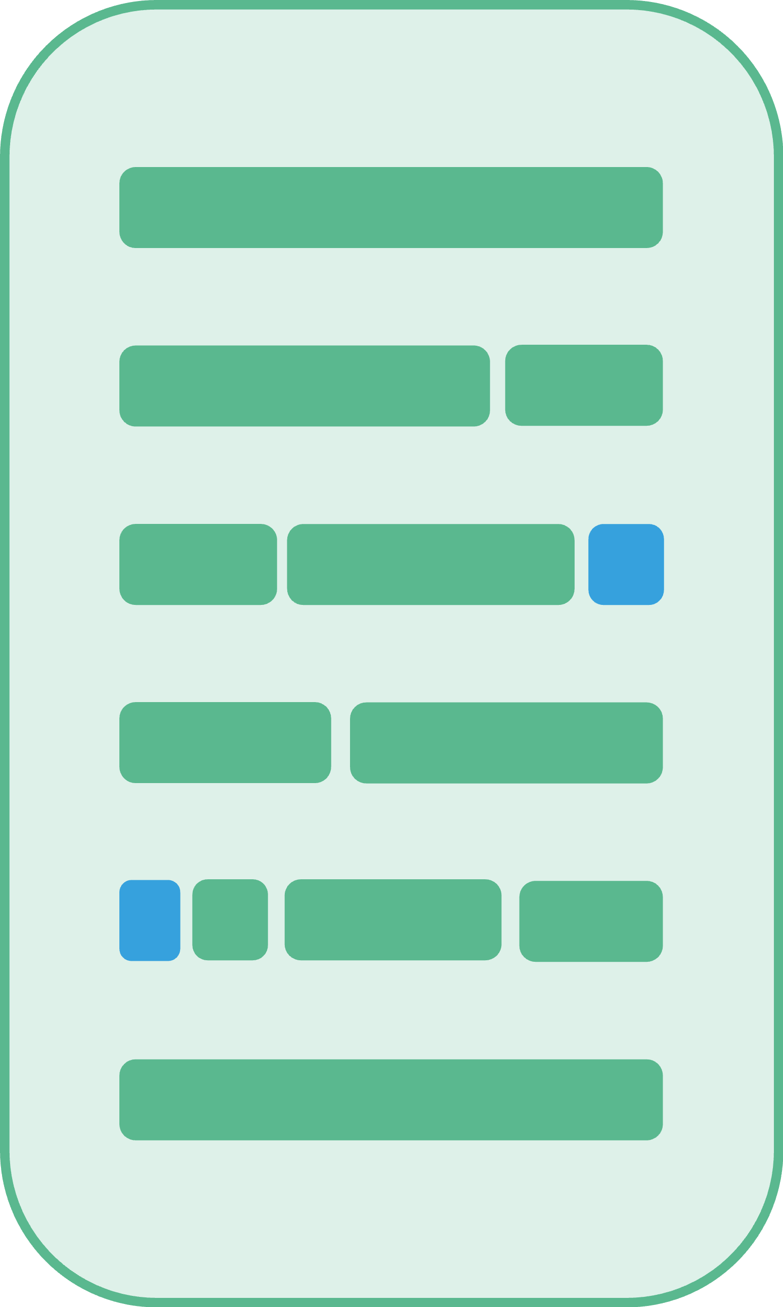
Webanwendungen
Ja, das geht!
JavaScript Schnipsel einstreun ("vanilla JS" oder zum Beispiel jQuery)
HTML-Seite

Slide 33
Webanwendungen
Ja, das geht!
Eigentlich optimal:
wir haben JavaScript nur da, wo wir es wirklich brauchen, für Interaktivität
alles andere kann statisches HTML und CSS sein ❤️
HTML-Seite

Slide 34
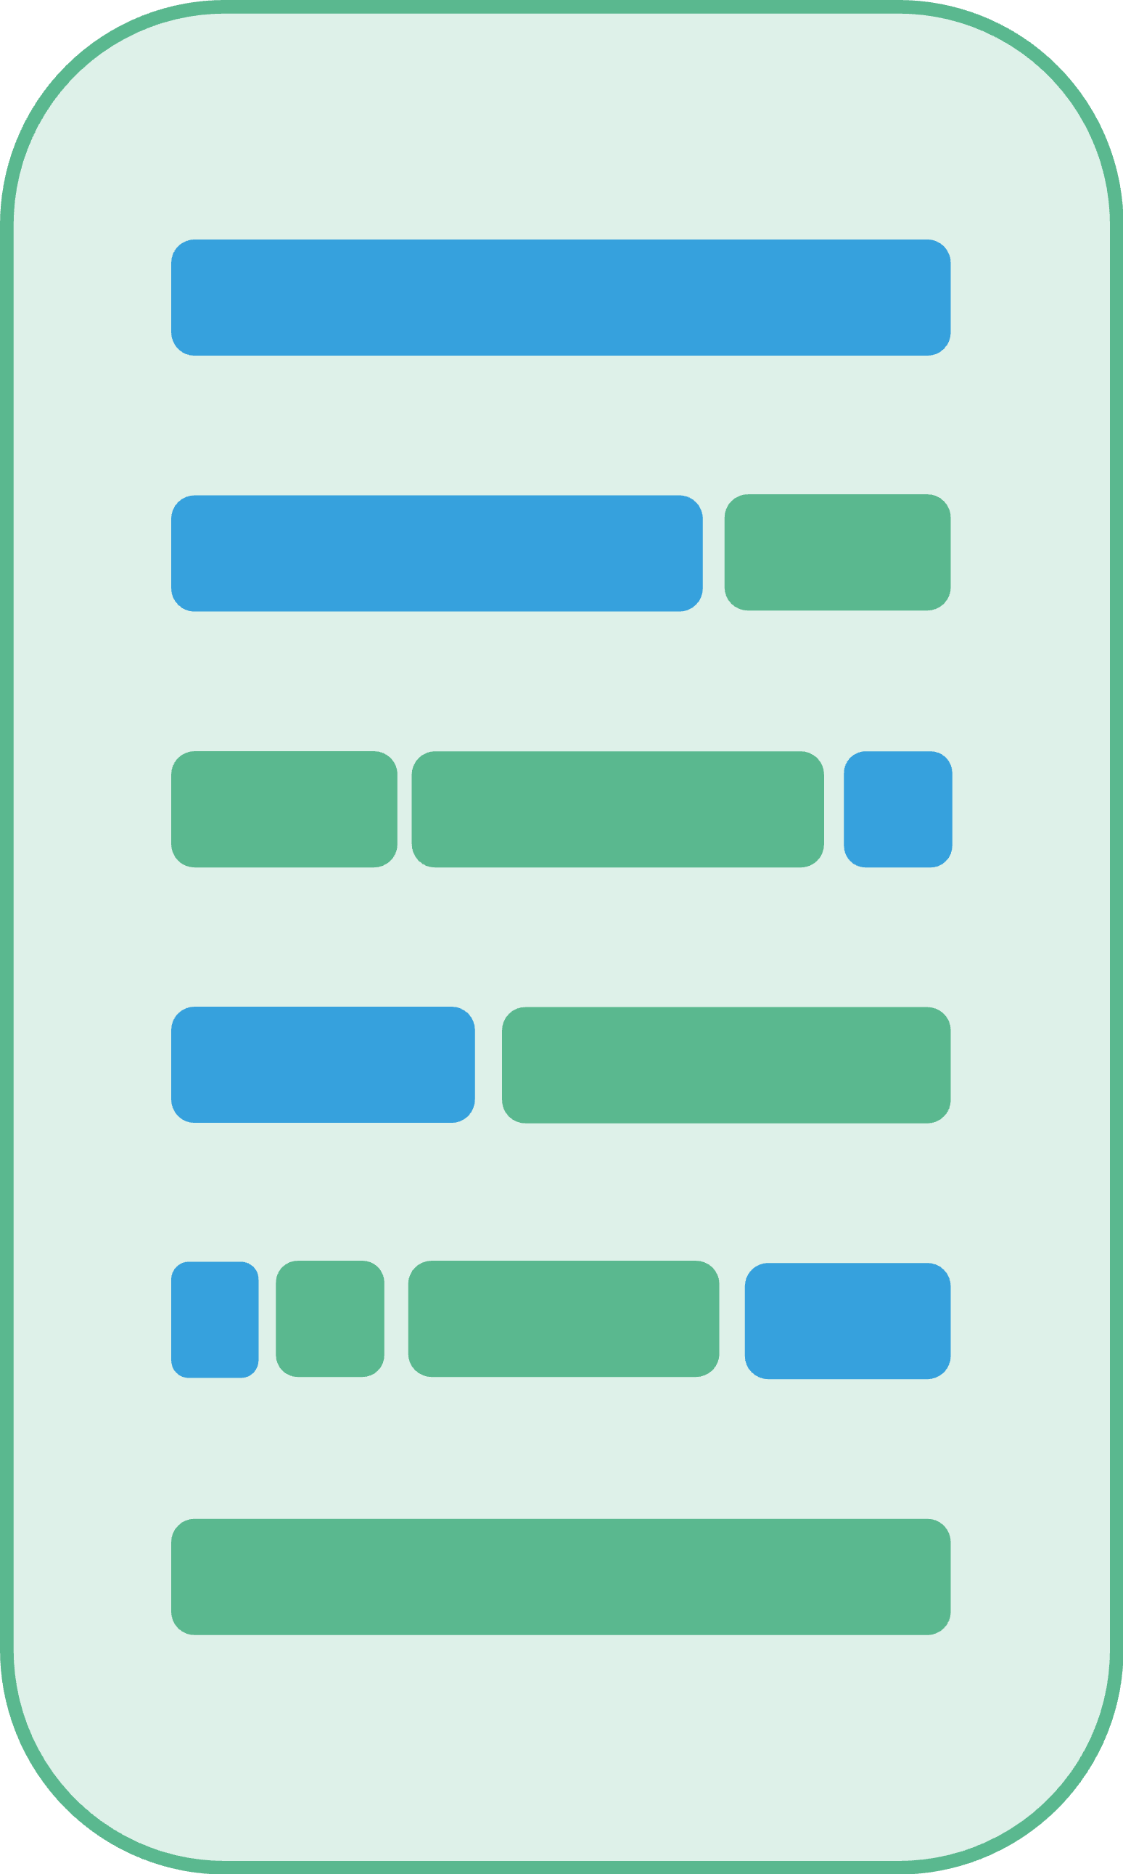
Webanwendungen
"...hier und da müsste auch noch schnell was interaktives hin..."
Wir schreiben also noch etwas mehr JavaScript Schnipsel
HTML-Seite

Slide 35
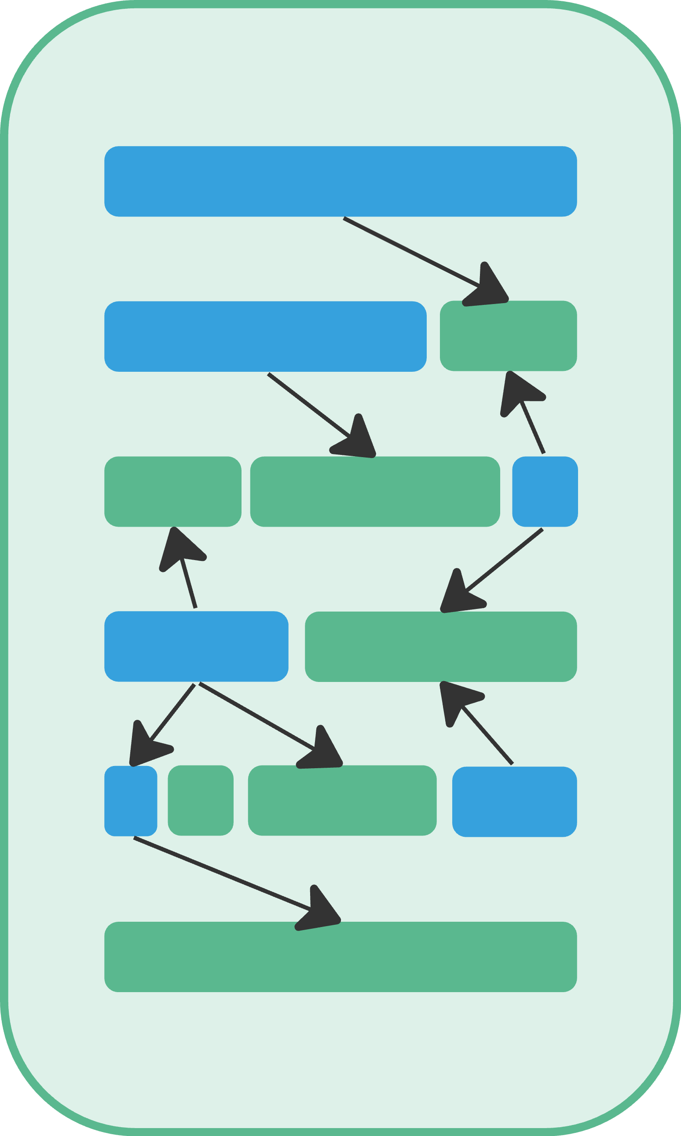
Webanwendungen
"...und hier... und hier ... und hier... und ..." au weia!
HTML-Seite

Slide 36
Webanwendungen
Das Problem von Schnipsel-Architektur
Bunter Strauß an Server- und Client-Technologien (Backend-Sprache, Template-Sprache, JavaScript)
Verantwortlichkeit willkürlich auf Frontend und Backend aufgeteilt
HTML-Seite

Slide 37
Webanwendungen
Das Problem von Schnipsel-Architektur
Die Probleme "schleichen sich ein"
Spätestens wenn es um Interaktionen geht, die nicht nur lokal sind
Plötzlich hat unser Code nicht "ein paar Probleme" sondern ist kaputt
HTML-Seite

Slide 38

Single-Page-Anwendungen
Dann besser alles in JavaScript? Single-Page-Anwendungen
ab ca. 2010
Aus "Seiten" werden jetzt "Anwendungen"
Klare Verantwortlichkeit: Server für Logik und Daten, Browser für UI
Es gibt stabile und verbreitete Frameworks für jeden Geschmack
JavaScript-Code

Slide 39
Single-Page-Anwendungen
Single-Page-Anwendungen
Darstellung erfolgt vollständig mit JavaScript
Statisches HTML spielt (fast) keine Rolle
Die Anwendung kommuniziert mit dem Backend über API
Ausgetauscht werden Daten, aber keine UI
Vertreter: Angular, React, Svelte, Vue

Slide 40
Single-Page-Anwendungen
Single-Page-Anwendungen
Konsequenz #1: (viel) JavaScript zur Entwicklungszeit

Slide 41
Single-Page-Anwendungen
Single-Page-Anwendungen
Konsequenz #1: (viel) JavaScript zur Entwicklungszeit
Konsequenz #2: (viel) JavaScript zur Laufzeit

Slide 42
Single-Page-Anwendungen
Single-Page-Anwendungen
Konsequenz #2: viel JavaScript zur Laufzeit
Auch für statische Inhalte

Slide 43
Single-Page-Anwendungen
Single-Page-Anwendungen
JavaScript-Code:
muss zum Browser gesendet werden
muss vom Browser ausgeführt werden
kann dann die darzustellenden Daten lesen
kann dann erst die Daten anzeigen
erst dann ist die Anwendung einsatzbereit
Mit jedem Feature wird es mehr

Slide 44
Single-Page-Anwendungen
Single-Page-Anwendungen
Das hat Auswirkungen auf die Laufzeit-Performance
Insbesondere beim Starten

Slide 45
Single-Page-Anwendungen
Single-Page-Anwendungen
Das hat Auswirkungen auf die Laufzeit-Performance
Insbesondere beim Starten
Ob das ein Problem für die eigene Anwendung ist, muss man von Fall zu Fall entscheiden
In-House- oder B2B-Anwendungen haben andere Anforderungen als ein Online-Shop

Slide 46
Fullstack-Anwendungen (JavaScript)
Fullstack-Anwendungen (JavaScript)

Slide 47
Fullstack-Anwendungen (JavaScript)
Fullstack-Anwendungen (JavaScript)
Ebenfalls vollständig in JavaScript geschrieben

Slide 48
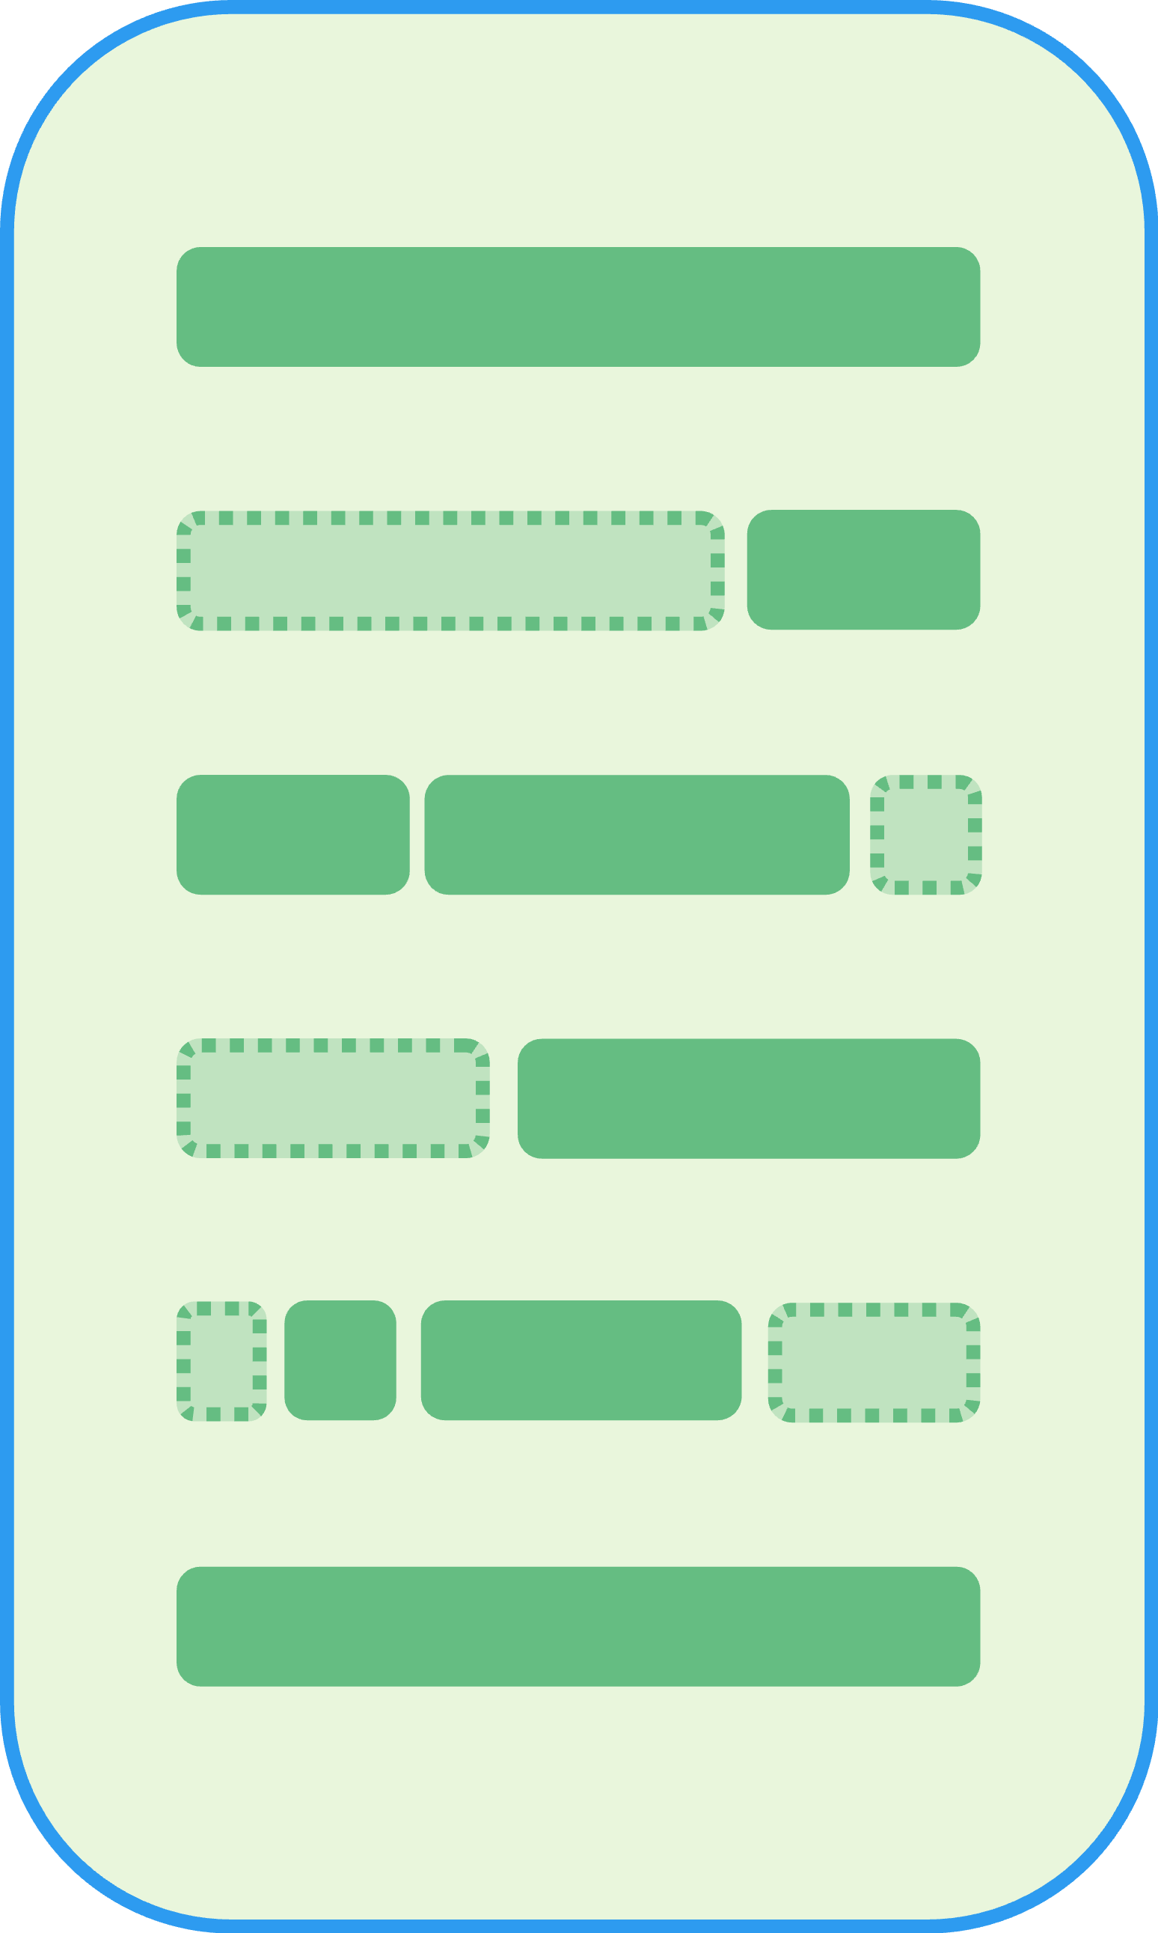
Fullstack-Anwendungen (JavaScript)
Fullstack-Anwendungen (JavaScript)
Grundsätzliche Idee:
UI-Code wird serverseitig vorgerendert
UI-Code wird zum Browser gesendet und angezeigt

Slide 49
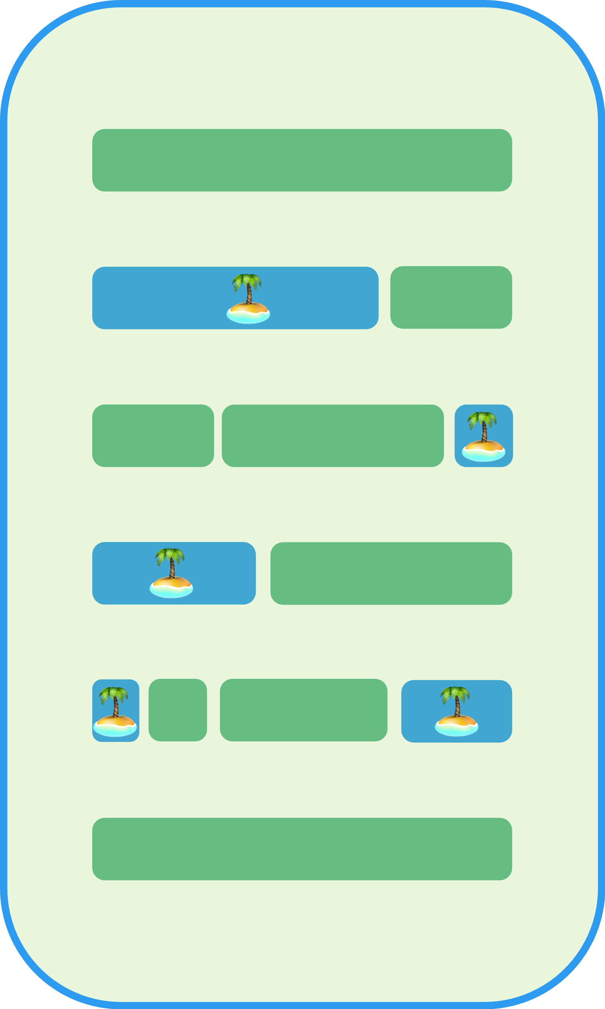
Fullstack-Anwendungen (JavaScript)
Fullstack-Anwendungen (JavaScript)
Grundsätzliche Idee:
UI-Code wird serverseitig vorgerendert
UI-Code wird zum Browser gesendet und angezeigt
Nur der JavaScript-Code ("Islands") für Interaktionen wird zum Browser geschickt

Slide 50
Fullstack-Anwendungen (JavaScript)
Fullstack-Anwendungen (JavaScript)
Anwendung startet schneller:
Browser bekommt UI-Code zur Darstellung
Der notwendige JavaScript-Code wird nachgeladen
Anwendung jetzt interaktiv

Slide 51
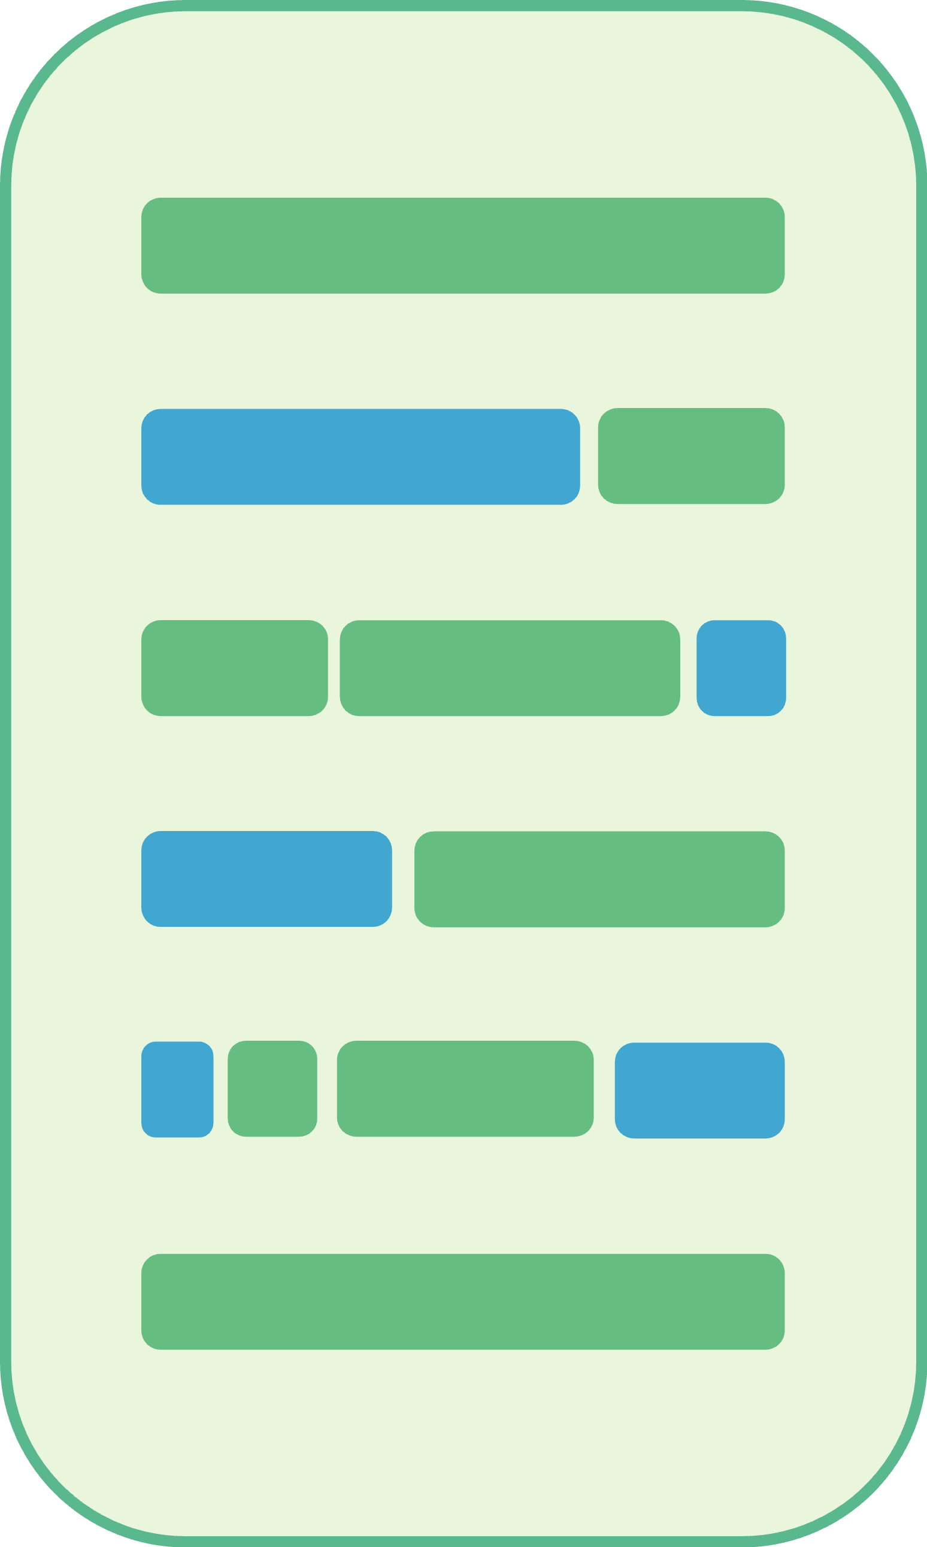
Fullstack-Anwendungen (JavaScript)
Fullstack-Anwendungen (JavaScript)
Wir sind zurück zur JavaScript-Schnipsel-Architektur
aber: die Schnipsel werden automatisch vom Framework erzeugt
die Schnipsel existieren nur zur Laufzeit

Slide 52

Fullstack-Anwendungen (JavaScript)
Fullstack-Anwendungen (JavaScript)
Wir sind zurück zur JavaScript-Schnipsel-Architektur
aber: die Schnipsel werden automatisch vom Framework erzeugt
die Schnipsel existieren nur zur Laufzeit
In der Entwicklung ist "unser" Code aus "einem Guss"
aber weiterhin in JavaScript

Slide 53
Fullstack-Anwendungen (JavaScript)
Fullstack-Anwendungen (JavaScript)
Bekannte Vertreter:
Next.js (React)
SvelteKit (Svelte)
Nuxt.js (Vue)
Astro (eigenes Framework + Support für alle SPAs)
Qwik (eigenes Framework)

Slide 54
Fullstack-Anwendungen (JavaScript)
Fullstack-Anwendungen (JavaScript)
Bekannte Vertreter:
Next.js (React)
SvelteKit (Svelte)
Nuxt.js (Vue)
Astro (eigenes Framework + Support für alle SPAs)
Qwik (eigenes Framework)
Funktionalität und Herangehensweise unterschiedlich

Slide 55
Ein paar Beispiele...
Beispiel:
Next.js

Slide 56
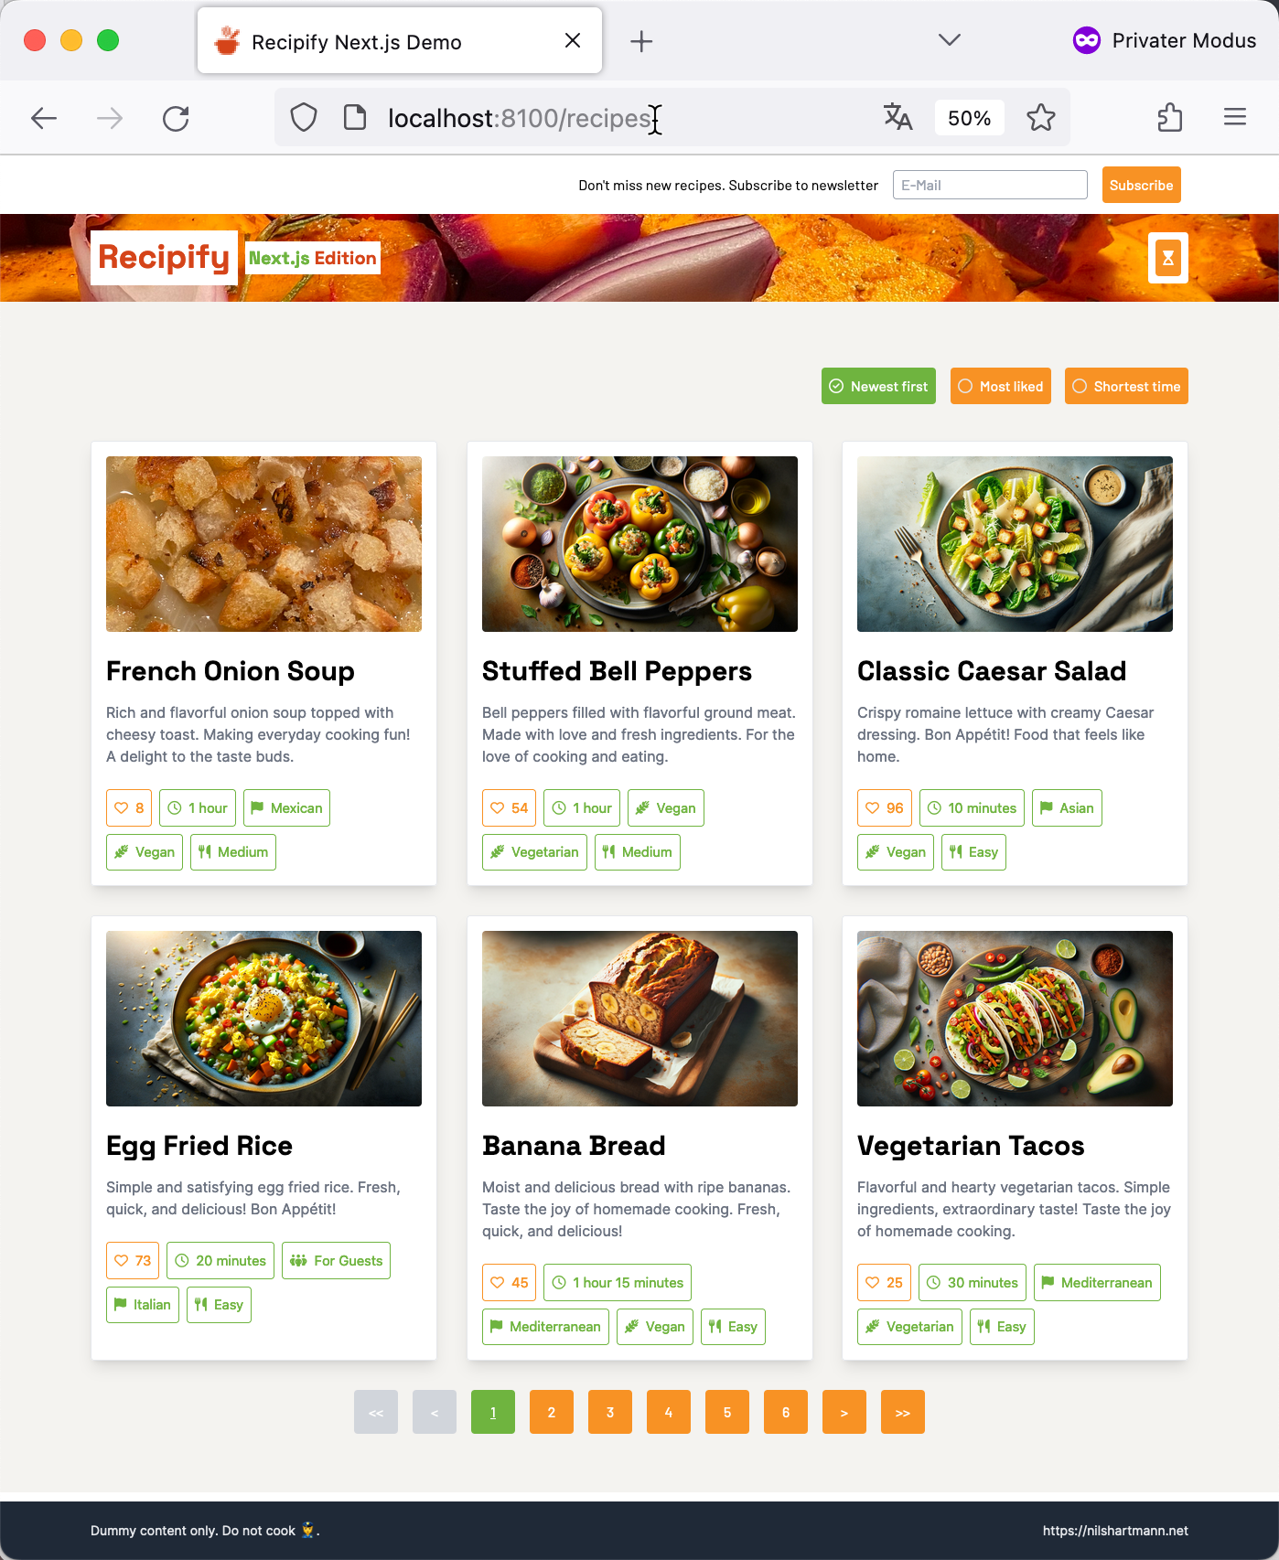
Beispiel: Initialer Seitenaufruf
Beispiel: initialer Seitenaufruf
Demo: localhost:8100

Slide 57
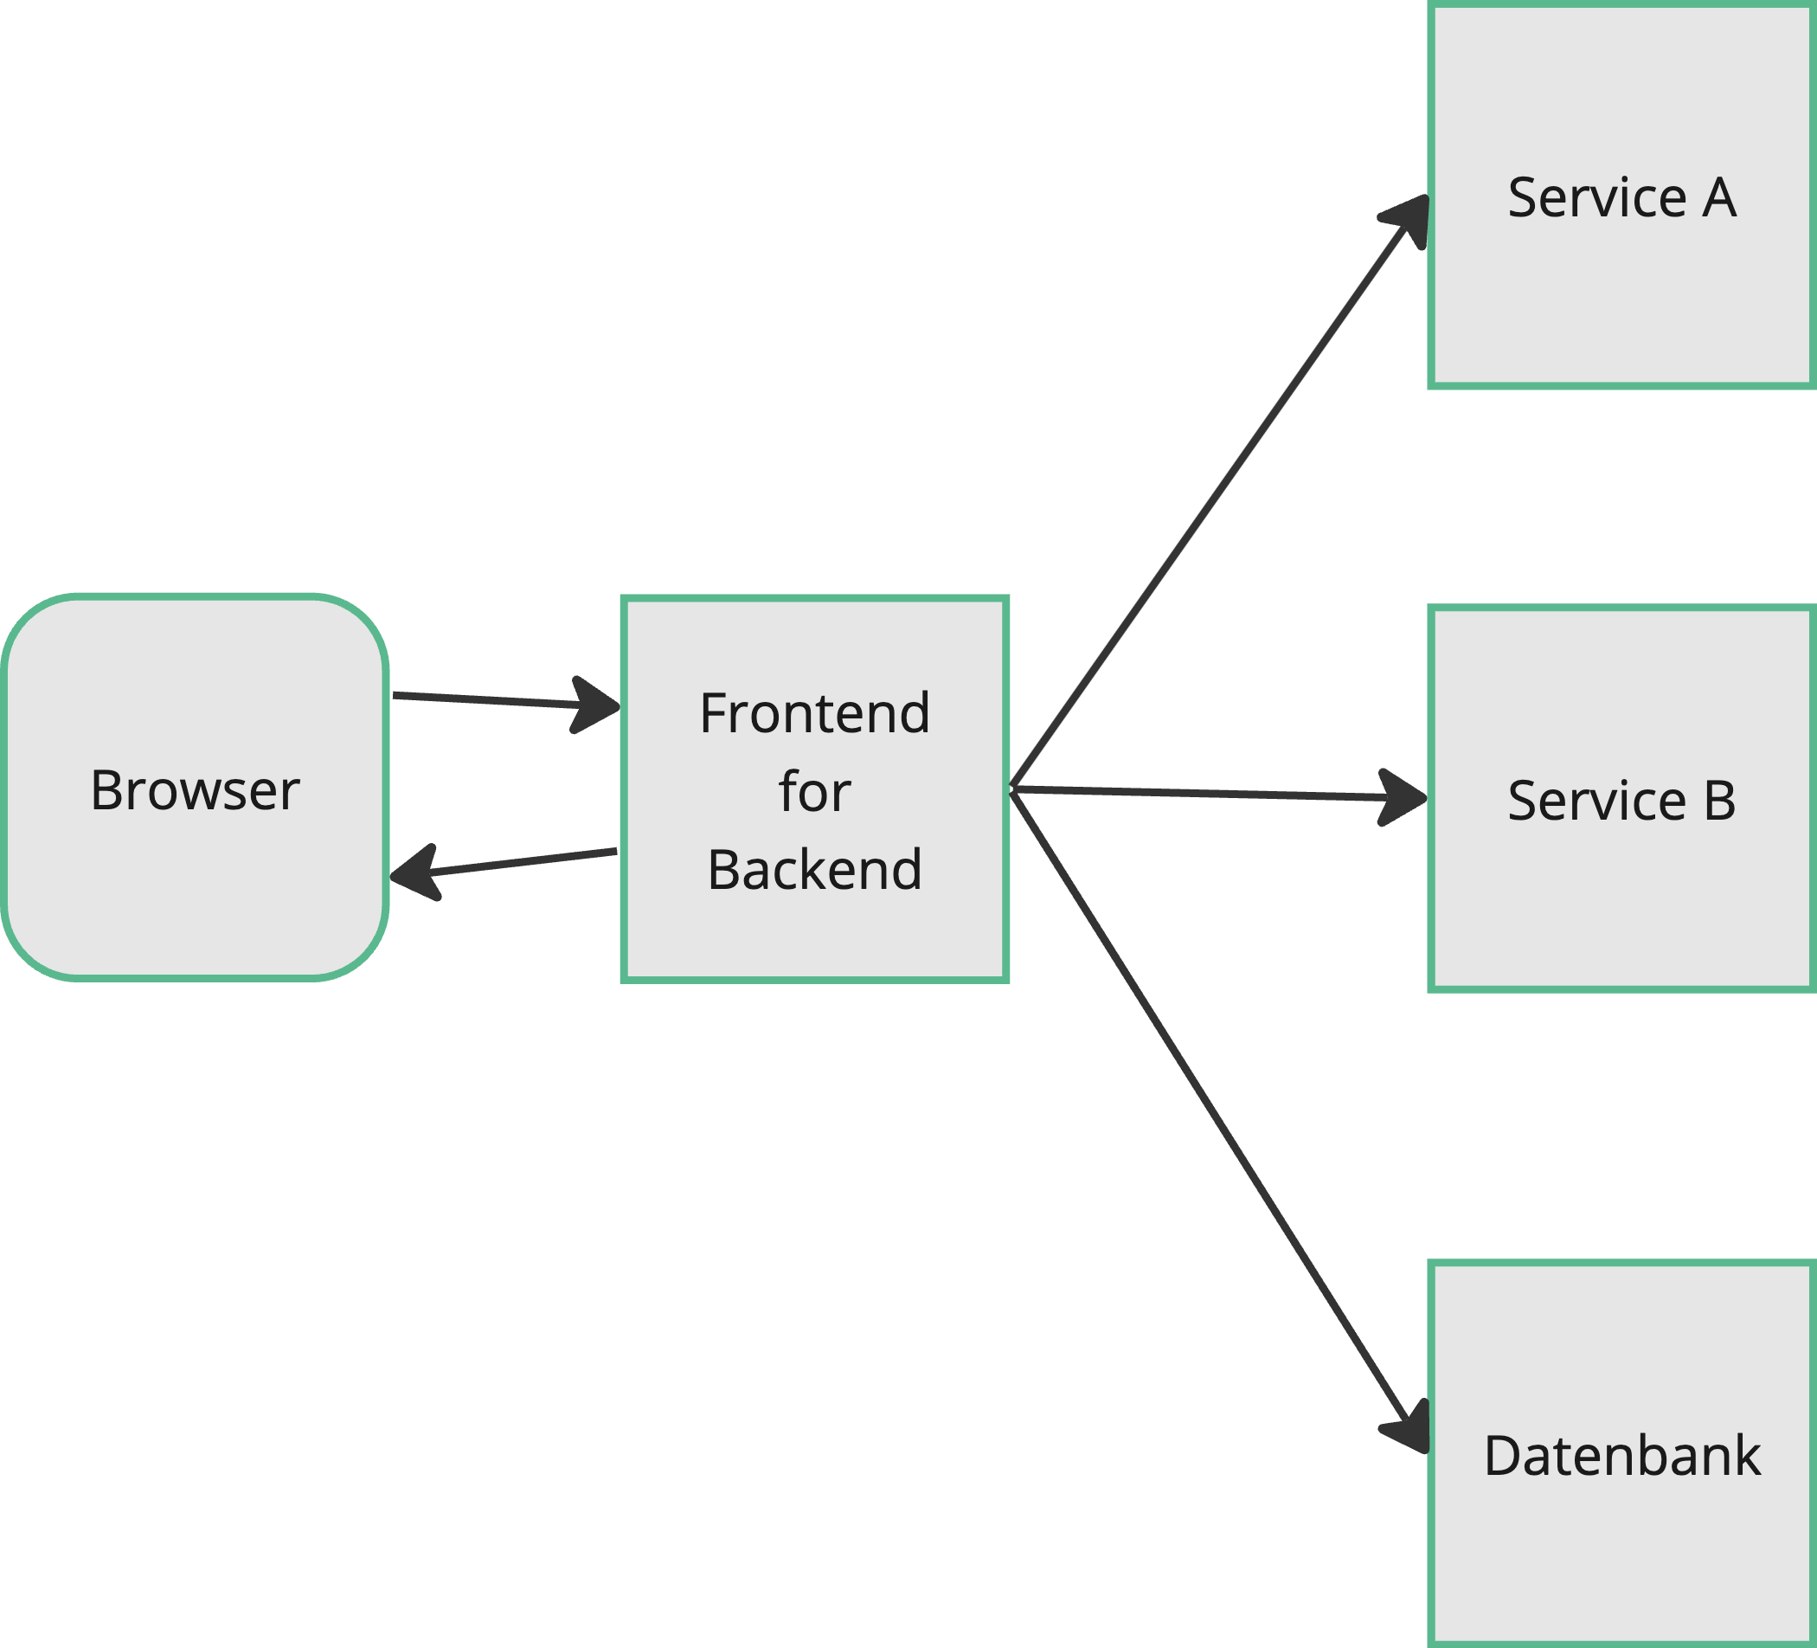
architektur Überblick
Klassische Webanwendung
Fullstack / HTMX: In-Process, DB, API, ...
z.B. Spring
z.B. Next.js

Slide 58
Beispiel: Initialer Seitenaufruf
Ermittlung von Daten
Fullstack / HTMX: In-Process, DB, API, ...
Backend muss UI rendern (bei Fullstack ist das Implementierungsdetail)
Browser bekommt UI
z.B. Spring
z.B. Next.js
UI

Slide 59
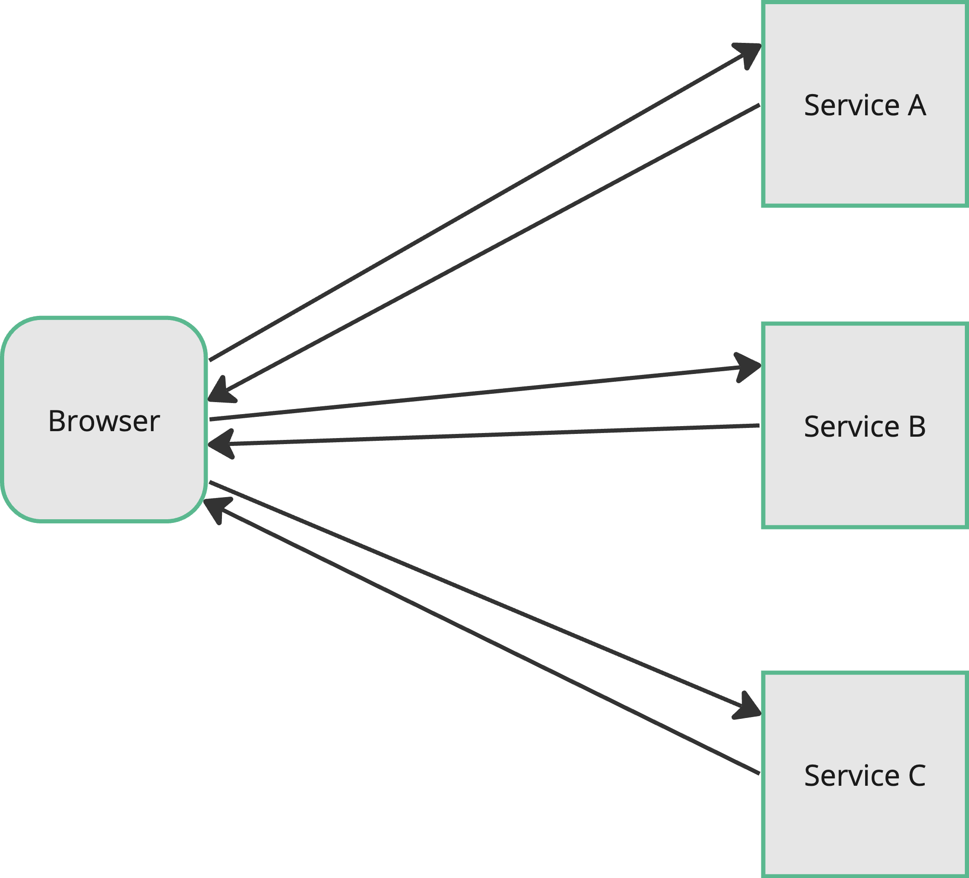
Beispiel: Initialer Seitenaufruf
Ermittlung von Daten
SPA: HTTP / REST / GraphQL API
z.B. Spring
z.B. Node.JS
z.B. Quarkus

Slide 60
Beispiel: Initialer Seitenaufruf
Ermittlung von Daten
SPA: HTTP / REST / GraphQL API
Frontend-Anwendung bekommt Daten
z.B. Spring
z.B. JSON
z.B. JSON
z.B. Node.JS
z.B. JSON
z.B. Quarkus

Slide 61
Beispiel: Initialer Seitenaufruf
Beispiel: initialer Seitenaufruf
Code
SPA und Fullstack: JavaScript
HTMX: Template-Sprache im Backend
Beispiel: Spring WebMVC + Thymeleaf

Slide 62
Beispiel: Seite aktualisieren
Beispiel: Seite aktualisieren (Sortierung)
Demo: Next.js

Slide 63
Beispiel: Seite aktualisieren
Beispiel: Seite aktualisieren (Sortierung)
Zur Laufzeit
SPA: Daten
Fullstack: HTML / UI für Ausschnitt
HTMX: HTML für Ausschnitt

Slide 64
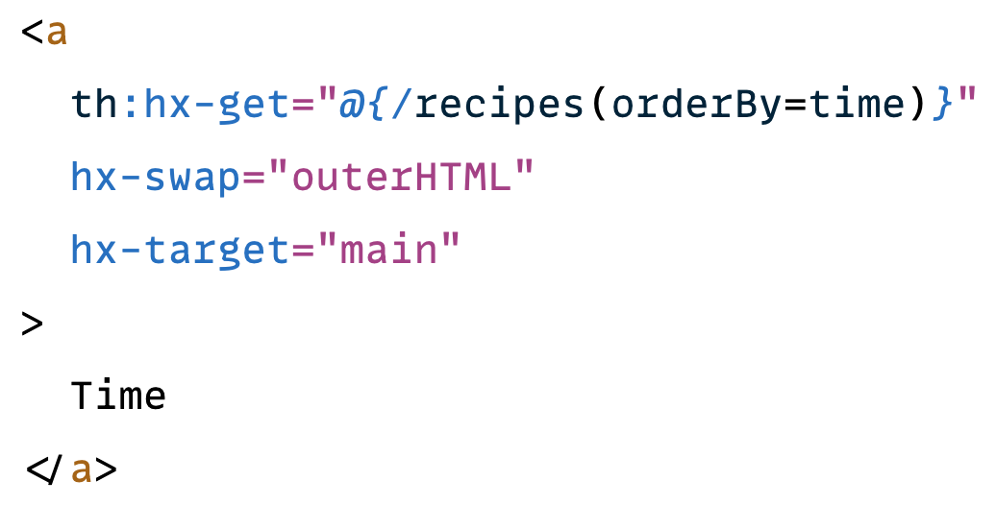
Beispiel: Seite aktualisieren
Beispiel: Seite aktualisieren (Sortierung)
HTMX
Trigger auf (a)-Element
Verhindert das "klassische" Navigieren
Lädt neues HTML, ersetzt "main"

Slide 65
Beispiel: seite aktualisieren
Beispiel: Seite aktualisieren (Sortierung)
Warum eigentlich kein Full-Page-Reload? 🤔
Demo: React SPA Newsletter

Slide 66
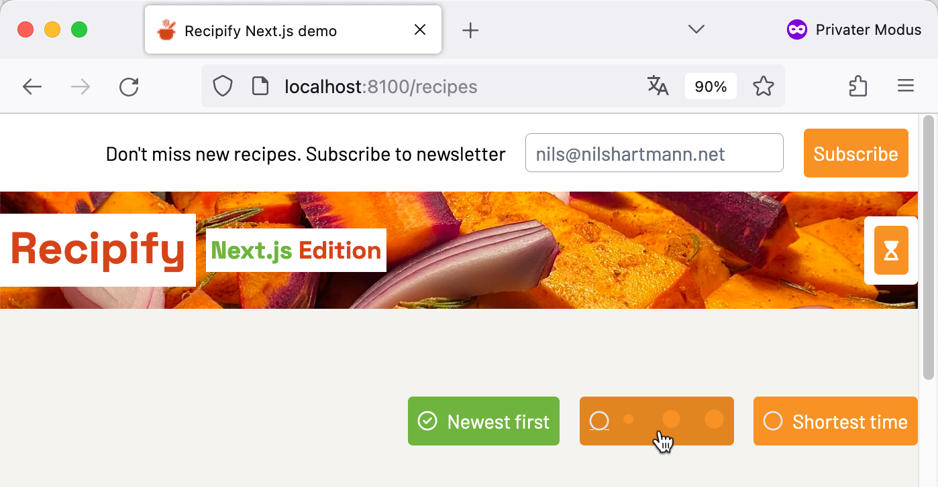
Beispiel: seite aktualisieren
Beispiel: Seite aktualisieren
Warum eigentlich kein Full-Page-Reload? 🤔
Demo: NextJS Loading Indikator

Slide 67
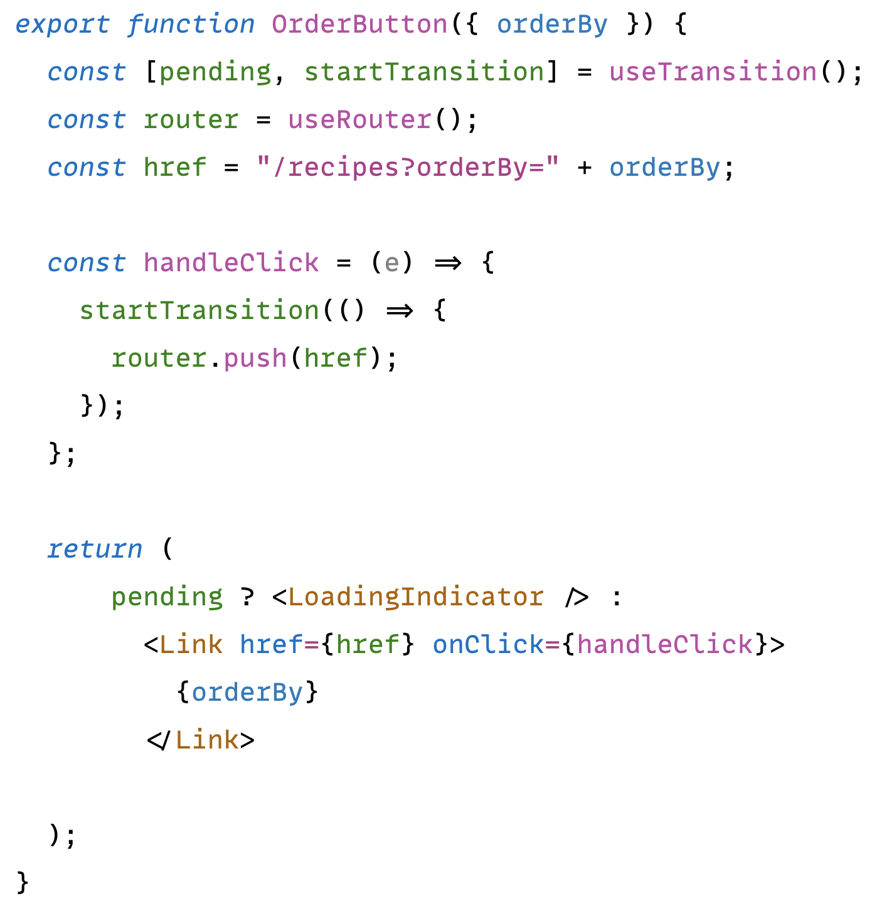
Beispiel: seite aktualisieren
Beispiel: Loading Indikator
Next.JS/React: Transition

Slide 68
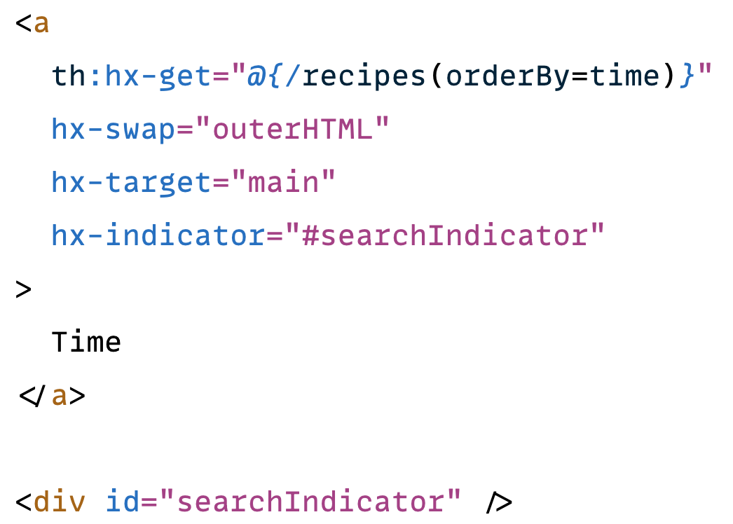
Beispiel: seite aktualisieren
Beispiel: Loading Indikator
HTMX: CSS-Klasse wird während Request an markiertes Element gehängt
Flexibilität?

Slide 69
Beispiel: Verlinkbare Seiten
Beispiel: Verlinkbare Seiten
Sortierung in der URL
Demo: React SPA

Slide 70
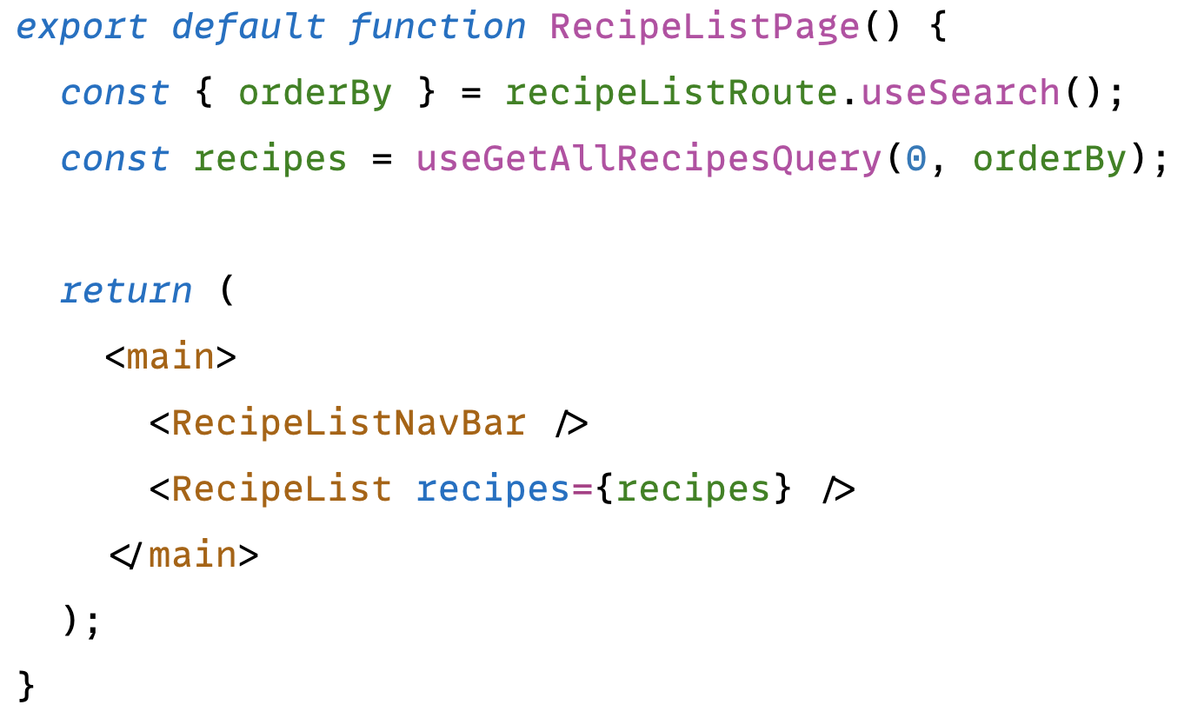
Beispiel: Verlinkbare Seiten
Beispiel: Verlinkbare Seiten
SPA (und Fullstack) Code arbeitet mit URL
Identischer Code für initialen Seitenaufbau und für Neusortierung nach Klick

Slide 71
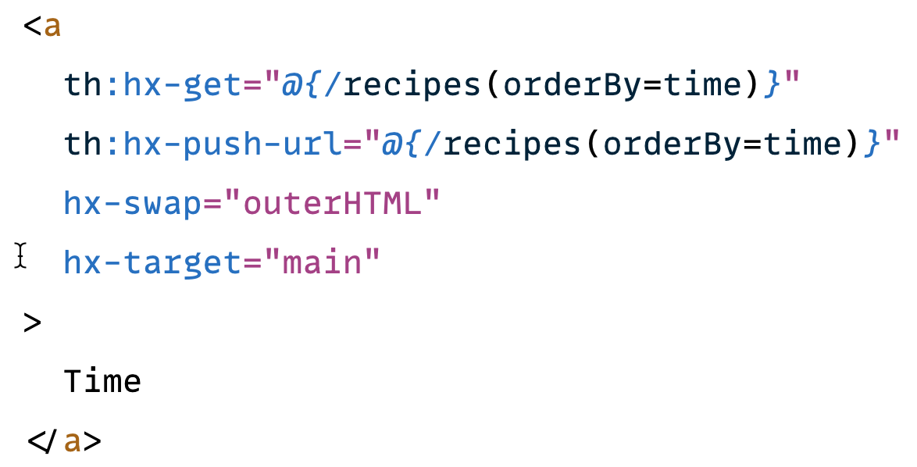
Beispiel: Verlinkbare Seiten
Beispiel: Verlinkbare Seiten
HTMX: Trigger definieren und URL umschreiben, um "SPA Verhalten" zu bekommen

Slide 72
Beispiel: Verlinkbare Seiten
Beispiel: Verlinkbare Seiten
HTMX: Zwei Endpunkte erforderlich
Endpunkt eins für initiale, vollständige Seite (mit oder ohne Sortierung)

Slide 73
Beispiel: Verlinkbare Seiten
Beispiel: Verlinkbare Seiten
HTMX: Zwei Endpunkte erforderlich
Endpunkt eins für initiale, vollständige Seite (mit oder ohne Sortierung)
Endpunkt zwei für den Trigger zum Sortieren auf dem Link (nur Austausch des main-Elementes)

Slide 74
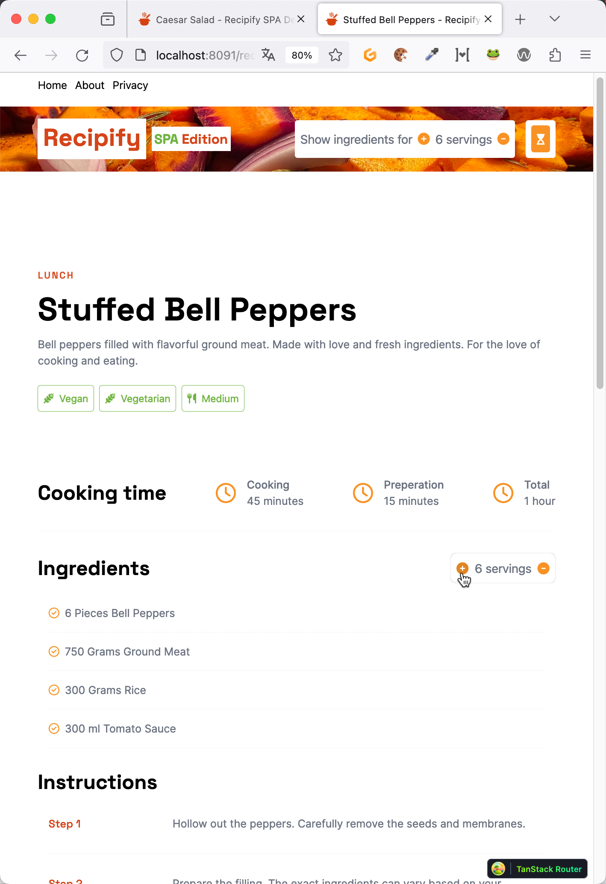
Beispiel: Client-Zustand
Beispiel: Client-Zustand
Demo: React SPA "Servings"

Slide 75
Beispiel: Client-Zustand
Beispiel: Client-Zustand
Zur Laufzeit
SPA: Nur neu rendern auf dem Client
Fullstack: Nur Client und/oder Server
HTMX: Nur Client und/oder Server

Slide 76
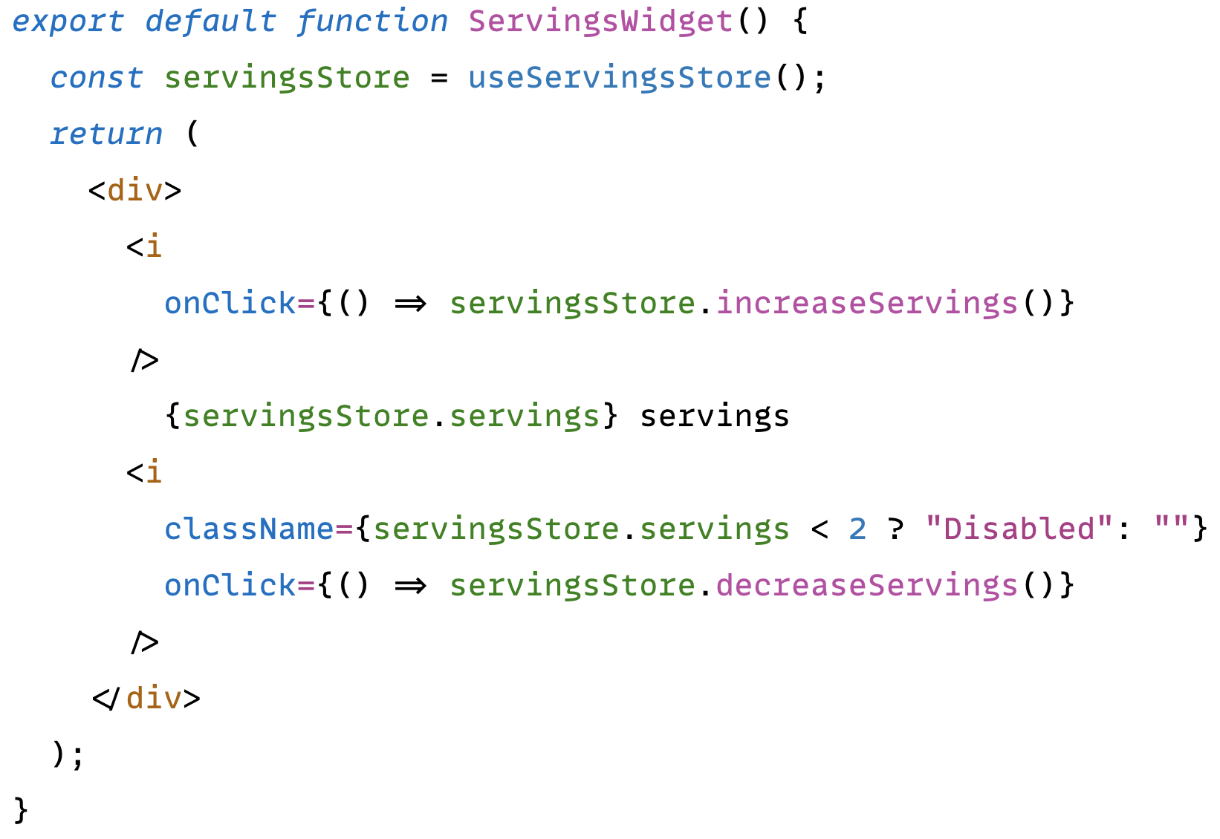
Beispiel: Client-Zustand
Klassisches Beispiel für globalen, nur Client-seitigen State
Daten werden global im Client gehalten
Jede Komponente darf die Daten ändern und lesen
vergleichbar mit UI-Service-Layer-Zugriff
Komponenten können wiederverwendet werden

Slide 77
Beispiel: Client Zustand
HTMX Option 1:
Entweder: Client-seitig per JavaScript
Ohne HTMX
JavaScript-Schnipsel einstreuen
Code-Probleme wie vor zehn Jahren
Trigger
Updates

Slide 78
Beispiel: client Zustand
HTMX Option 2: Serverseitig
Klick auf +/-Button ist ein "Trigger"
Lädt neue UI
Problem:
Aktualisierung an mehreren Stellen
Das ginge mit "Out-of-Band"
Sogar über "Seiten"-Wechsel hinaus
Wo merken wir uns den Zähler?
Wird schnell unübersichtlich
Trigger
Updates

Slide 79
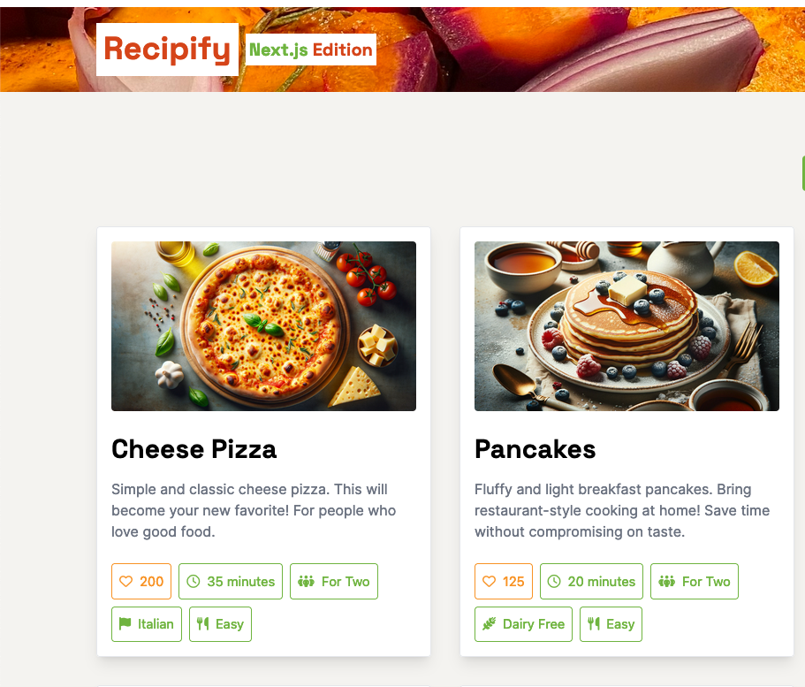
Beispiel: Daten änderungen
Beispiel: Daten-Änderungen
Demo: Next.JS Like Button

Slide 80
Beispiel: Daten änderungen
Beispiel: Daten-Änderungen
Zur Laufzeit
SPA: HTTP Request, aktualisierter Like kommt zurück
Fullstack: HTTP Request (ggf. proprietäres Protokoll, z.B. React Server Action)
HTMX: Server Request (UI kommt zurück)

Slide 81
Beispiel: Daten änderungen
Beispiel: Daten-Änderungen
Like-Button ist "Client-Komponente", da sie interaktiv ist (anklickbar)
Kann aber transparent mit Server-Komponenten gemischt werden
Client Komponente
Server Komponenten

Slide 82
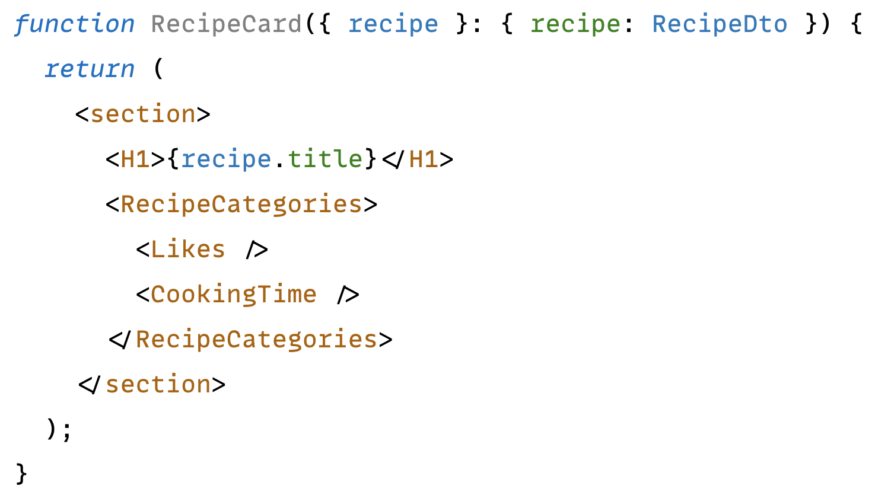
Beispiel: Daten änderungen
Beispiel: Daten-Änderungen
Like-Button ist "Client-Komponente", da sie interaktiv ist (anklickbar)
Kann aber transparent mit Server-Komponenten gemischt werden
Nur der JS-Code der Client-Komponente kommt in den Browser!
Client Komponente
Server Komponenten

Slide 83

NILS HARTMANN
https://nilshartmann.net
Vielen Dank!
Slides: https://react.schule/jax-2024
Fragen & Kontakt: nils@nilshartmann.net
Twitter: @nilshartmann

